Slide 1
Empowering Energy Leaders of Tomorrow
Decoding the Energy sector for Journalists and Media Specialists: A Technical Deep Dive
RES & Storage technologies

Slide 2
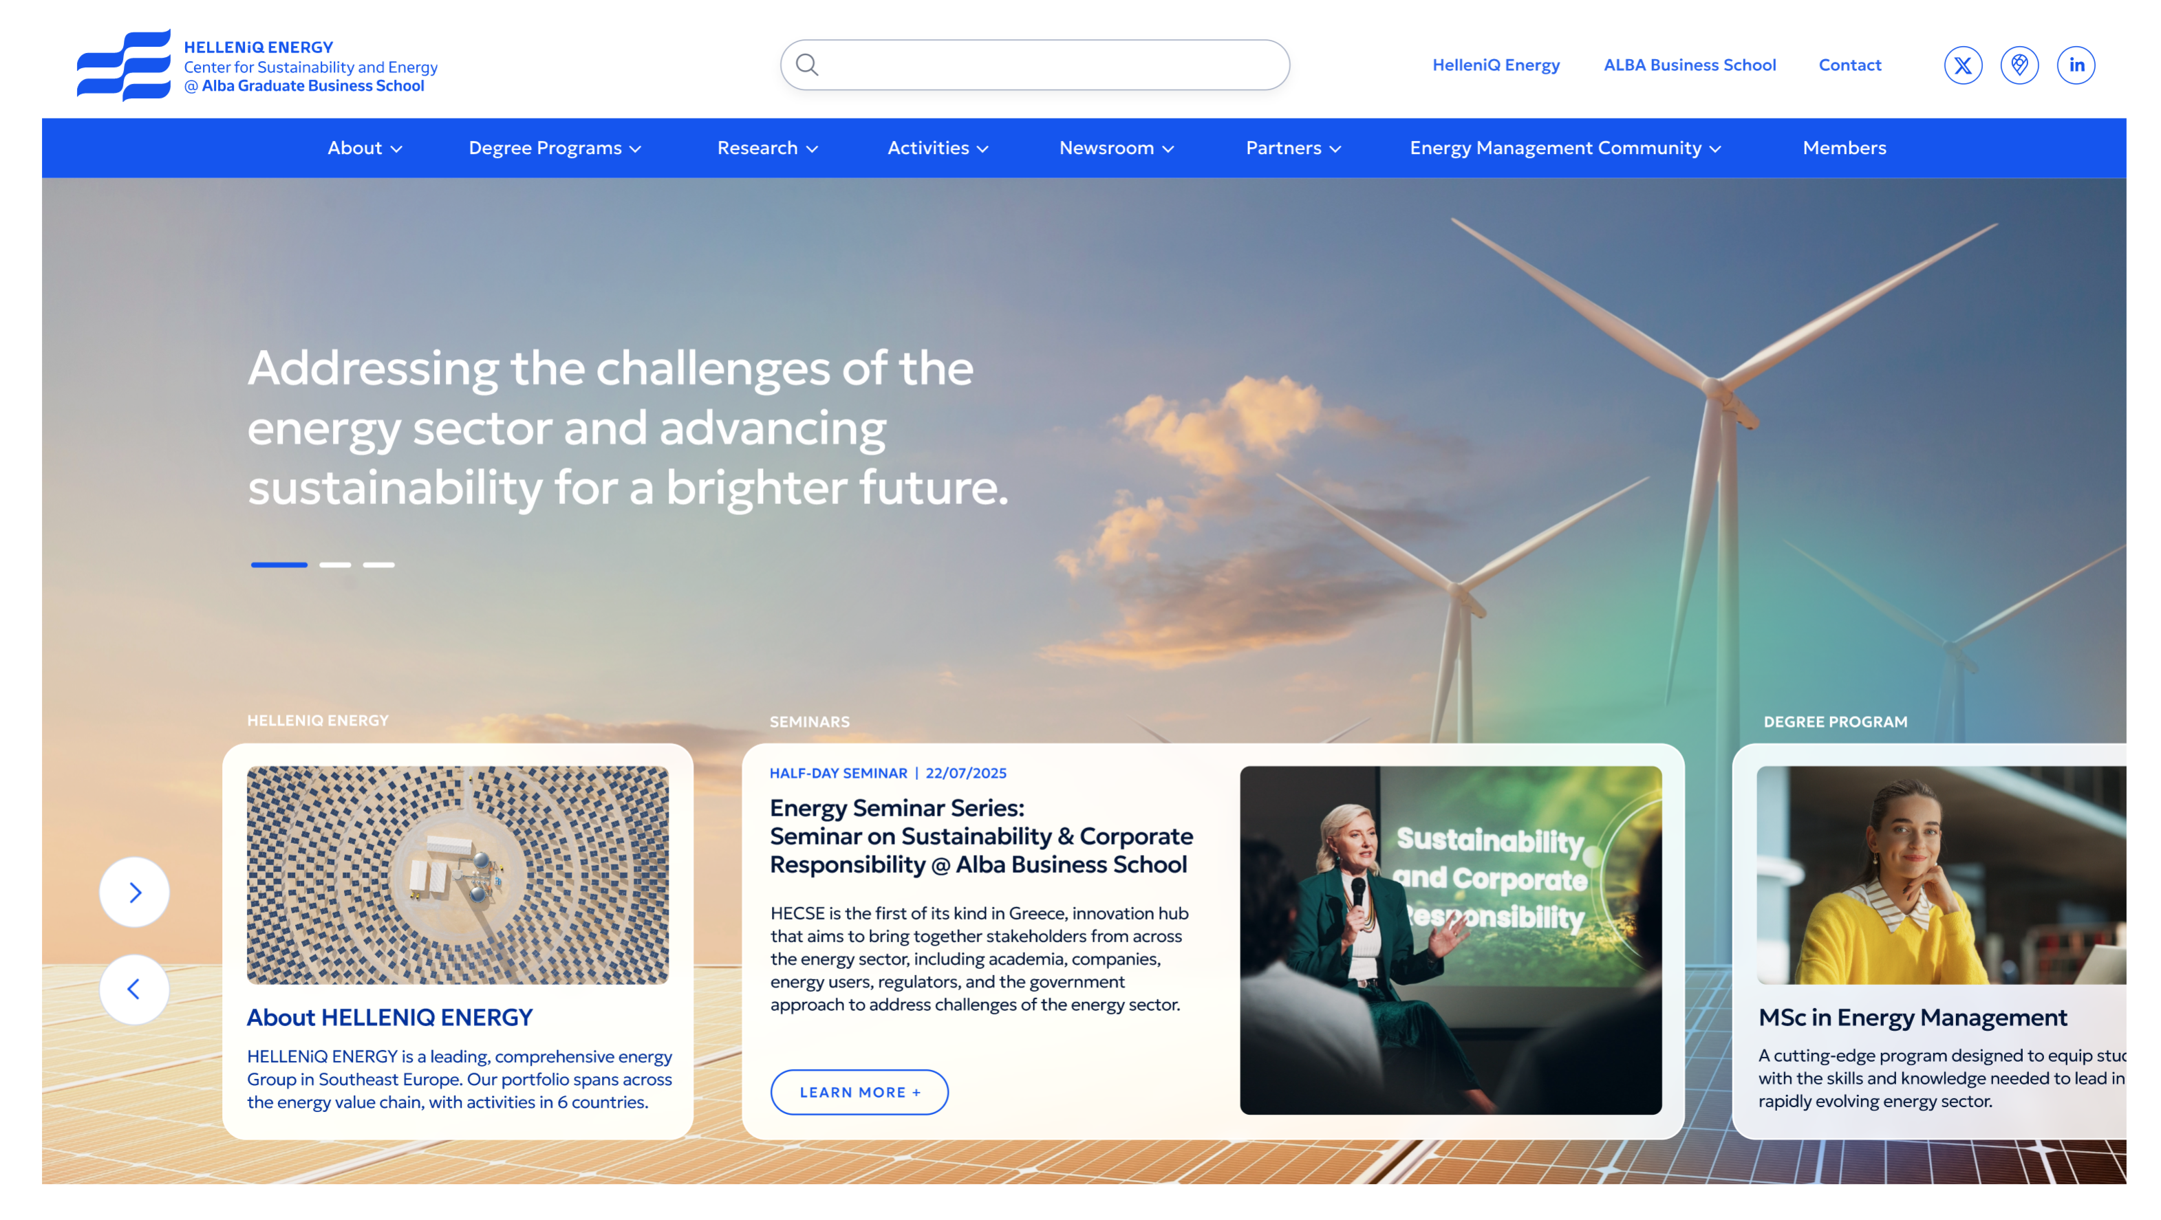
https://energy.alba.acg.edu/
Αποκωδικοποιώντας την Ενεργειακή Επικαιρότητα

Slide 3
Αgenda
Επισκόπηση αποθήκευσης: Τεχνολογίες και ρυθμιστικά πλαίσια στην ΕΕ και την Ελλάδα.
Συμμετοχή των ΑΠΕ και της αποθήκευσης στην αγορά.
Περιορισμοί ΑΠΕ στην Ελλάδα: Χαμένα έσοδα, ενέργεια και ο ρόλος των τεχνολογιών αποθήκευσης.
Κρίσιμα υλικά για την αποθήκευση: Εφοδιαστική αλυσίδα και σημεία συμφόρησης για την ΕΕ.

Slide 4
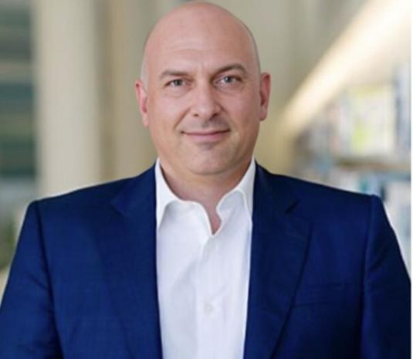
Εισηγητές Δρ. Κώστας Ανδριοσόπουλος
Διευθυντής του HELLENiQ Energy Center for Sustainability and Energy @Alba
Ακαδημαϊκός Διευθυντής του Executive Program in Energy Business στο Alba Graduate Business School, The American College of Greece
Διευθύνων Σύμβουλος της Akuo Energy Greece
Καθηγητής Χρηματοοικονομικών και Ενεργειακής Οικονομίας
Προέδρου της Επιτροπής Ενέργειας του Ελληνο-Αμερικανικού Εμπορικού Επιμελητηρίου
Μέλος Διοικητικού Συμβουλίου της Ελληνικής Εταιρείας Ενεργειακής Οικονομίας (HAEE)
Μέλος του Διοικητικού Συμβουλίου του Global Gas Center
Ακαδημαϊκό υπόβαθρο
Κάτοχος διδακτορικού διπλώματος στα Χρηματοοικονομικά, Bayes Business School, City University οf London, στο πλαίσιο του οποίου έλαβε την υποτροφία του Κοινωφελούς Ιδρύματος Αλέξανδρος Σ. Ωνάσης
Κάτοχος MBA και MSc στα Χρηματοοικονομικά, Northeastern University, Βοστώνη
Μηχανικός Παραγωγής και Διοίκησης, Πολυτεχνείο Κρήτης, Χανιά

Slide 5
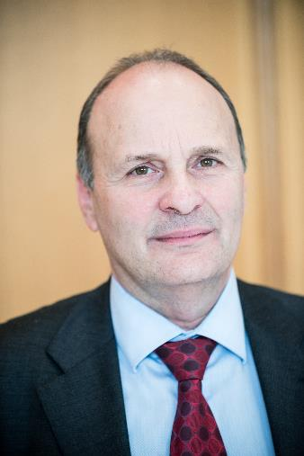
Εισηγητές Δρ. Σωτήρης Καπέλλος
Επικεφαλής Business Unit των ΑΠΕ της Helleniq Energy (Chief Operating Officer Helleniq Renewables)
Προέδρος της Επιτροπής Ενέργειας του Ελληνο-Γερμανικού Εμπορικού Επιμελητηρίου
Μέλος Διοικητικού Συμβουλίου του Συνδέσμου Εταιριών Φωτοβολταϊκών (HELAPCO)
Ακαδημαϊκό υπόβαθρο
Κάτοχος διδακτορικού διπλώματος στη Φυσικοχημεία, ΕΚΠΑ (Υπότροφος ΕΜΥ, ΕΚΠΑ)
Visiting Specialist in Chemistry, Michigan State University
Χημικός, ΕΚΠΑ

Slide 6
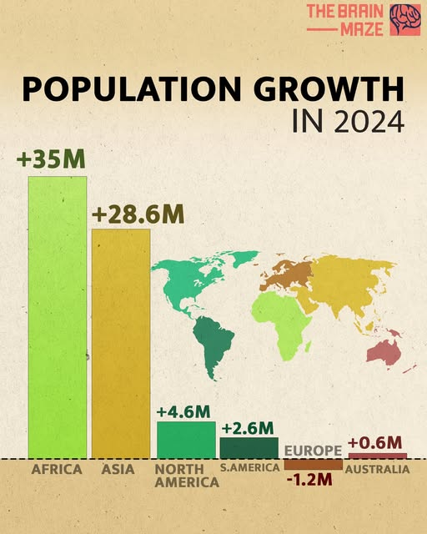
Πώς οι πληθυσμιακές μεταβολές επηρεάζουν τον ενεργειακό τομέα
Μέγεθος πληθυσμού:
8,09 δισεκατομμύρια - αύξηση 71 εκατομμυρίων ατόμων (0,9%) σε σχέση με το προηγούμενο έτος.
Ο παγκόσμιος πληθυσμός προβλέπεται να φτάσει τα 9,7 δισ. έως το 2050.
4 δισ. Εκ των οποίων βρίσκονται σε Κίνα και Ινδία.
Ο πληθυσμός της υποσαχάριας Αφρικής αναμένεται να σχεδόν διπλασιαστεί έως το 2050.
Η προβλεπόμενη αύξηση του παγκόσμιου πληθυσμού σε 9,7 δισ. έως το 2050 συνεπάγεται εκρηκτική αύξηση της ενεργειακής ζήτησης, ειδικά για ηλεκτρική ενέργεια, καθαρές πηγές και υπηρεσίες θέρμανσης/ψύξης. Τα ενεργειακά συστήματα θα πρέπει να καλύψουν περισσότερους ανθρώπους, συχνά σε περιοχές που σήμερα έχουν ανεπαρκή πρόσβαση σε ενέργεια.
Source: Our World in Data

Slide 7
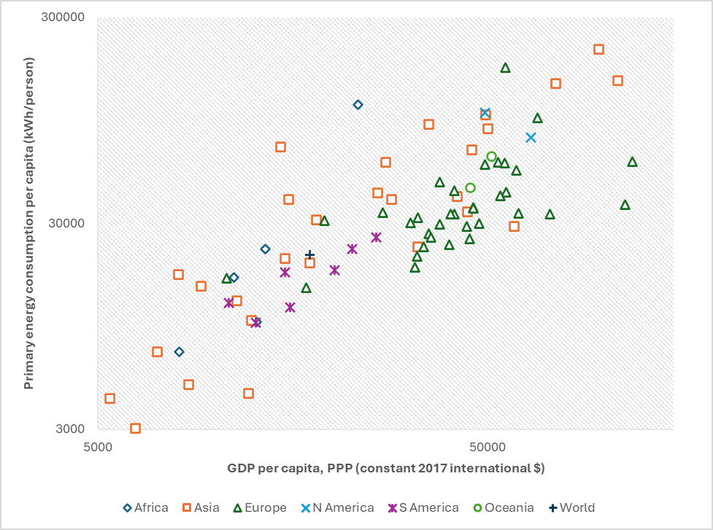
Συσχέτιση μεταξύ του ΑΕΠ ανά κάτοικο και της πρωτογενούς κατανάλωσης ενέργειας παγκοσμίως, [2024]
Οι πλουσιότερες χώρες τείνουν να εμφανίζουν υψηλότερα επίπεδα ενεργειακής κατανάλωσης.
Η Αφρική και η Ασία εμφανίζουμ χαμηλό ΑΕΠ ανά κάτοικο και περιορισμένη κατανάλωση ενέργειας, λόγω ανεπαρκούς πρόσβασης σε ενεργειακούς πόρους.
Η Ευρώπη, η Βόρεια Αμερική και η Ωκεανία παρουσιάζουν υψηλότερα επίπεδα ΑΕΠ και μεγαλύτερη ενεργειακή κατανάλωση.
Ορισμένες ευρωπαϊκές χώρες εμφανίζουν χαμηλότερη κατανάλωση ενέργειας παρά το υψηλό ΑΕΠ, πιθανώς λόγω μεγαλύτερης ενεργειακής αποδοτικότητας ή υψηλής διείσδυσης ανανεώσιμων πηγών ενέργειας.
Αντίθετα, ορισμένες χώρες στην Ασία και την Ωκεανία εμφανίζουν υψηλή κατανάλωση ενέργειας σε σχέση με το ΑΕΠ τους, ενδεχομένως λόγω ενεργοβόρων βιομηχανιών ή αναποτελεσματικών ενεργειακών πρακτικών.
Οι πλουσιότερες χώρες έχουν τη δυνατότητα να επενδύσουν σε καθαρή ενέργεια και τεχνολογίες υψηλής ενεργειακής αποδοτικότητας.
Source: Our World in Data

Slide 8
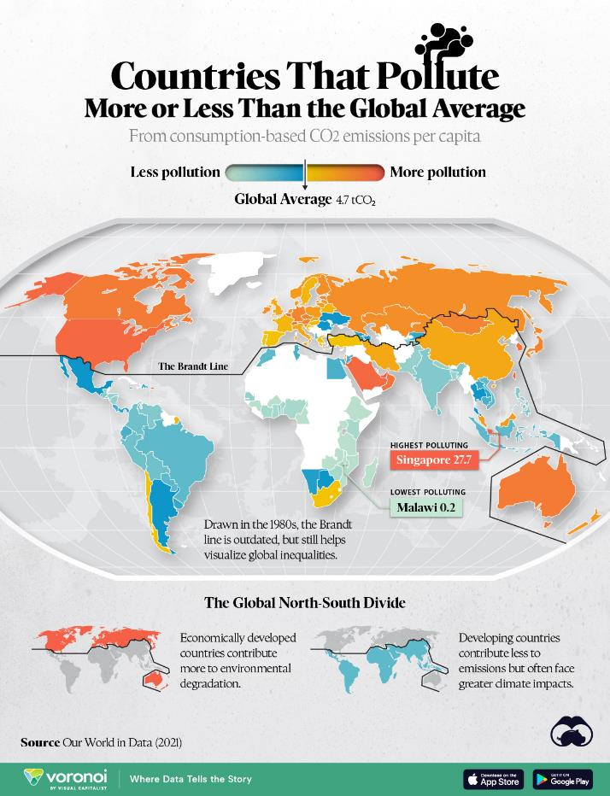
Ένας Πλανήτης Δύο Ταχυτήτων
Tα δεδομένα αναδεικνύουν σαφής διάκριση ανάμεσα σε - βιομηχανοποιημένες, οικονομικά ανεπτυγμένες και πλουσιότερες χώρες (κυρίως στο Βόρειο Ημισφαίριο – Βόρεια Αμερική, Ευρώπη, Ωκεανία) - αναπτυσσόμενες χώρες, που βρίσκονται κυρίως στο Νότιο Ημισφαίριο (Νότια Αμερική, Αφρική, Ασία).
Η διάκριση έχει ενταχθεί στον κλιματικό διάλογο για να τονίσει την ανισότητα στις περιβαλλοντικές ευθύνες:
Ο Παγκόσμιο Βορράς (Global North) συμβάλλει περισσότερο στην περιβαλλοντική υποβάθμιση,
ενώ ο Παγκόσμιος Νότος (Global South) υφίσταται εντονότερες επιπτώσεις από την κλιματική αλλαγή.
Η παγκόσμια κλιματική κρίση απαιτεί δράση: ➡️ Περιβαλλοντικές πολιτικές (mitigation and adaptation strategies)
➡️ Πολιτικές ενεργειακής μετάβασης προς οικονομίες μηδενικών εκπομπών (net-zero)
Source: Our World in Data

Slide 9
10 τάσεις που επηρεάζουν την χάραξη πολιτικής στον τομέα της ενέργειας
Climate change
Decarbonization
Decentralization
Digitalization
Emerging Markets Growth
Energy efficiency
Clean technologies
Renewables and Storage
Security of supply
Green Economy

Slide 10
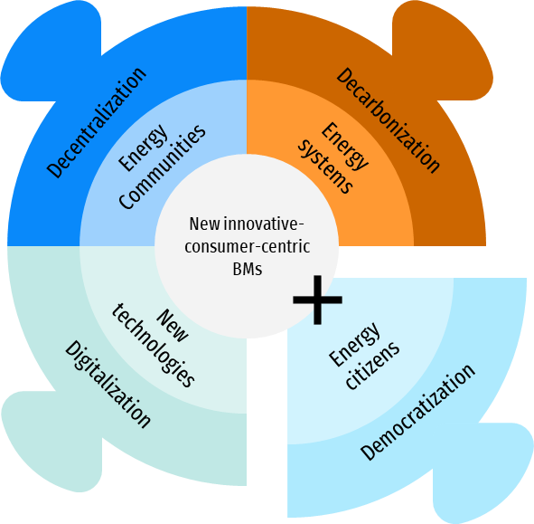
Μετασχηματισμός της Ενεργειακής Αγοράς – Από τα 3 στα 4D
Αποκέντρωση (Decentralization)
Ενίσχυση των υφιστάμενων υποδομών
Κατανεμημένα συστήματα παραγωγής ενέργειας
Ενεργειακός συμψηφισμός μεταξύ καταναλωτών (peer-to-peer) και τοπικές ενεργειακές κοινότητες.
Απανθρακοποίηση (Decarbonization)
Ταχεία διείσδυση των ΑΠΕ / Αποθήκευση ενέργειας
Εφαρμογή αυστηρότερων πολιτικών για το κλίμα και μηχανισμών τιμολόγησης του άνθρακα
Ψηφιοποίηση (Digitalization)
Χρήση έξυπνων δικτύων για τη βελτιστοποίηση της διανομής και κατανάλωσης ενέργειας
Παρακολούθηση της προσφοράς και της ζήτησης ενέργειας σε πραγματικό χρόνο
Έξυπνοι μετρητές, συστήματα, απόκρισης ζήτησης.
Εκδημοκρατισμός (Democratization)
Διείσδυση νέων παραγωγών / αυτοπαραγωγών ενέργειας (prosumers)
Καθαρή και προσιτή ενέργεια για όλους
Μεταστροφή των πολιτικών προς συμμετοχικές, χωρίς αποκλεισμούς, αγορές ενέργειας

Slide 11
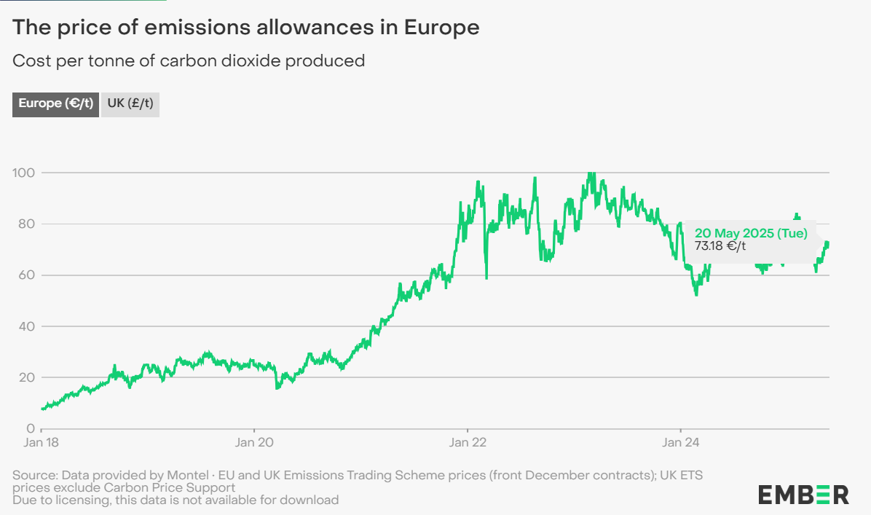
Οι υψηλές τιμές των ευρωπαϊκών δικαιωμάτων ρύπων καθιστά επιτακτική την ενεργειακή μετάβαση στην ΕΕ
Παρά τη μείωση της τιμής των δικαιωμάτων εκπομπών στην Ευρώπη, ως αποτέλεσμα της χαμηλότερης βιομηχανικής ζήτησης, της οικονομικής ύφεσης και των προσαρμογών της αγοράς, η ανάγκη για ενεργειακή μετάβαση παραμένει επιτακτική.
Source: ΕΜΒΕ

Slide 12
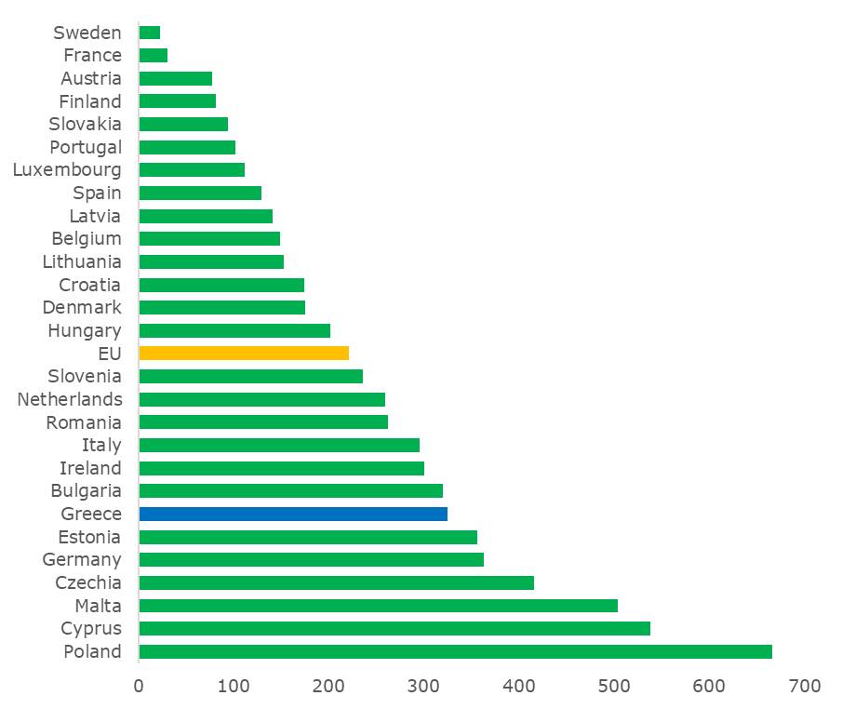
Ένταση εκπομπών CO₂ στην ηλεκτροπαραγωγή των κρατών-μελών της ΕΕ [2024]
Ένταση εκπομπών άνθρακα (gCO₂/kWh) στην Ευρώπη, [2024]
✅ Η Σουηδία και η Γαλλία καταγράφουν τη χαμηλότερη ένταση εκπομπών στην Ευρώπη, ξεπερνώντας σημαντικά τον μέσο ευρωπαϊκό όρο αποτυπώματος άνθρακα.
✅ Η Πολωνία εμφανίζει τη μεγαλύτερη ένταση εκπομπών στην Ευρώπη, ξεπερνώντας τα 650 gCO₂/kWh, γεγονός που αντικατοπτρίζει τη σημαντική εξάρτηση απο λιγνίτες και ορυκτά καύσιμα.
✅ Η ένταση εκπομπών της Ελλάδας βρίσκεται πάνω από τον μέσο όρο της ΕΕ, γεγονός που υποδηλώνει συνεχιζόμενη εξάρτηση από ορυκτά καύσιμα.
✅ Η Ουγγαρία, η Τσεχία και η Γερμανία παραμένουν επίσης πάνω από τον μέσο όρο της ΕΕ, παρά την πρόοδό τους σε τεχνολογίες καθαρής
EU27 Average
262.4 grCO₂/KWh
Source: Eurostat

Slide 13
H Αγορά των ΑΠΕ

Slide 14
Σύνολο Καθαρής Ηλεκτροπαραγωγής (TWh) και στόχοι Εγκατεστημένης Ισχύος (GW) για το 2030 & 2050 (με βάση το ΕΣΕΚ )
Source: NECP updated Aug 2024

Slide 15
Βασικά σημεία και στόχοι του ΕΣΕΚ 2024: Πρόοδος και αλλαγές σε σχέση με τον ΕΣΕΚ 2019
ΕΣΕΚ 2019
ΕΣΕΚ 2024
NECP 2019
NECP 2024
Φωτοβολταϊκά: Εγκατεστημένη ισχύς & Παραγόμενη ηλεκτρική ενέργεια
7.7 GW
11.8
TWh
13.5
GW
20.4
TWh
+75%
+73%
Αιολικά(χερσαία & υπεράκτια): Εγκατεστημένη ισχύς & Παραγόμενη ηλεκτρική ενέργεια
7
GW
17.2
TWh
10.8
GW
21.4
TWh
+54%
+24%
Φυσικό αέριο: Εγκατεστημένη ισχύς & Παραγόμενη ηλεκτρική ενέργεια
Στόχοι ΕΣΕΚ για αποθήκευση
Συνολική ισχύς των συστημάτων αποθήκευσης με συσσωρευτές | up to 4.3 GW (BESS) by 2030​
Σχετικές Επενδύσεις | EUR 7-10 bn​
Budget απο το RRF για υποστήριξη μπαταριών ​ | EUR 341 m​
6.9
GW
18.3
TWh
7.9
GW
10.9
TWh
+14%
-40%
Ηλεκτρικά οχήματα (stock στην αγορά)
82.422EVs
+31%
108.304
EVs
% change compared to the 2019 NECP
Source: NECP updated Aug 2024

Slide 16
ΑΠΕ στο Ενεργειακό Μείγμα στην ΕΕ
Ετήσια Διείσδυση ΑΠΕ στο Ενεργειακό Μείγμα στην ΕΕ (%), [2013-2023]
Διείσδυση Φ/Β και Αιολικών στο Ενεργειακό Μείγμα ανά Κράτος-Μέλος στην ΕΕ (%), [2024]
Διείσδυση ΑΠΕ στο Ενεργειακό Μείγμα ανά Κράτος-Μέλος στην ΕΕ (%), [2023]
Source: Eurostat

Slide 17
Διείσδυση των ΑΠΕ
Διείσδυση των Φ/Β και των Αιολικών ανά Κράτος-Μέλος στην ΕΕ (%), [2024]
Εγκατεστημένη Ισχύς Φ/Β και Αιολικών στην ΕΕ (MW), [2017-2024]
Ειδική Τιμή Αγοράς (ΕΤΑ) στην Ελλάδα για τεχνολογίες ΑΠΕ (€/MWh), [2021-2024]
Εγκατεστημένη Ισχύς Φ/Β και Αιολικών στην Ελλάδα (MW), [2017-2024]
Source: Eurostat

Slide 18
ΑΠΕ στο Ενεργειακό Μείγμα στην Ελλάδα
Μηνιαία Παραγωγή ΑΠΕ (GWh), [2024]
Εγκατεστημένη ισχύς ΑΠΕ (MW), [2018-2024]
Source: DAPEEP, NECP

Slide 19
Ραγδαία ανάπτυξη της καθαρής ηλεκτροπαραγωγής, με κυριαρχία των φωτοβολταϊκών και αιολικών
Έσοδα ανά τεχνολογία ΑΠΕ στην Ελλάδα (εκατ. €), [2024]
Μερίδιο εσόδων ανά τεχνολογία ΑΠΕ στην Ελλάδα (%), [2024]
Source: ΑΔΜΗΕ, ΔΑΠΕΕΠ, HAEE’s analysis

Slide 20
Παρόλο που τα PPAs έφτασαν στο αποκορύφωμα της δημοτικότητας και του όγκου συναλλαγών το 2023, το 2024 καταγράφεται μείωση στους όγκους, αλλά όχι στις συναλλαγές
Ροές Συμφωνιών (Deal Flows σε GW) και Πλήθος Δημοσιοποιημένων Συμβάσεων PPAs (%), [2018–2024]
Όγκοι Εμπορικών Συμφωνιών Αγοραπωλησίας Ενέργειας (PPAs) στην Ευρώπη (σε GW), [2024]
Source: ΑΔΜΗΕ, PexaPark, HAEE’s analysis

Slide 21
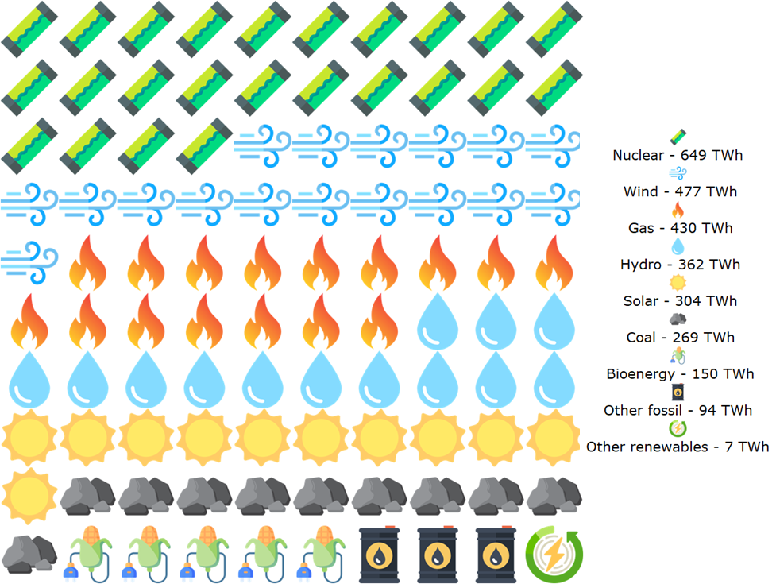
Αποτύπωση της Παραγωγής Ηλεκτρικής Ενέργειας
Ακαθάριστη Παραγωγή Ηλεκτρικής Ενέργειας ανά Καύσιμο στην ΕΕ (%), [2024]
Παραγωγή ηλεκτρικής ενέργειας (TWh) στην Ευρώπη ανά καύσιμο, [2024]
Source: Eurostat
Notes:
Οι οδηγίες της ΕΕ για ένα την απανθρακοποίηση μέχρι το 2050 έχουν ξεκάθαρο αντίκτυπο στο ηλεκτρικό μείγμα όλων των κρατών-μελών της.
Χώρες οι οποίες είχαν ήδη πυρηνικές εγκαταστάσεις συνεχίζουν να βασίζονται σε αυτές, καθώς παράγουν φθηνή ηλεκτρική ενέργεια.
Δεν προβλέπονται καινούριες πυρηνικές εγκαταστάσεις στο μέλλον, έτσι το ποσοστό ΑΠΕ μόνο θα αυξάνεται σε όλα τα κράτη-μέλη.

Slide 22
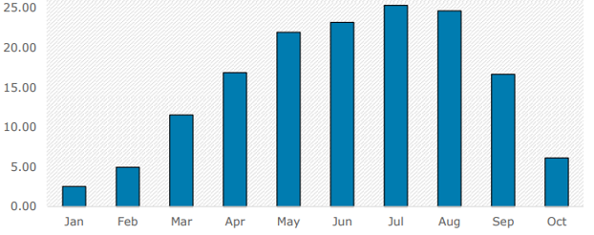
Αντιμετώπιση των περικοπών μέσω Αποθήκευσης
Περικοπές ενέργειας (TWh) ανά μήνα στην Ε27, [Ιαν 2024 – Οκτ 2024]
Η εγχώρια παραγωγή από ΑΠΕ προέρχεται κυρίως από φωτοβολταϊκά
Το προφίλ φορτίου της χώρας παρουσιάζει σχεδόν πλήρη ταύτιση με την καμπύλη της συμβατικής παραγωγής (λιγνίτης και φυσικό αέριο).
Οι καμπύλες παραγωγής ανανεώσιμης και συμβατικής ενέργειας είναι σχεδόν συμπληρωματικές μεταξύ τους.
Περικοπές ενέργειας από ΑΠΕ στην Ελλάδα (GWh), [2024]
Οι τιμές στην Αγορά Επόμενης Ημέρας (DAM) ακολουθούν καμπύλη που είναι συμπληρωματική προς αυτήν των περικοπών, παρουσιάζοντας επίσης παρόμοια μορφή με την καμπύλη του φορτίου της χώρας.
Οι ώρες εμφάνισης περικοπών στην Ελλάδα, σε σχέση με τον μέσο όρο της ΕΕ27, είναι ελαφρώς μετατοπισμένες προς τις πρώτες ώρες της ημέρας, με μέγιστη ένταση γύρω στις 11:00–12:00.
Source: Eurostat, ΑΔΜΗΕ, HAEE’s analysis

Slide 23
H Αγορά της αποθήκευσης

Slide 24
Άδειες αποθήκευσης στην Ελλάδα
Άδειες ανά Τεχνολογία ανά τρίμηνο (MW) , 2021-Q1 2025
Σύνολο 57.8 GW
Προβλέψεις Δυναμικότητας Αποθήκευσης για Ηλεκτροπαραγωγή στην Ελλάδα (MW), 2025-2050
Source: ΡΑΑΕΥ, HAEE’s Analysis

Slide 25
Τύποι Τεχνολογιών Αποθήκευσης
Βραχυπρόθεσμη Αποθήκευση Ενέργειας
Χρονική διάρκεια λεπτά έως λίγες ώρες
Συστήματα γρήγορης απόκρισης
Χρήση για ρύθμιση συχνότητας και υποστήριξη τάσης
Μεσοπρόθεσμη Αποθήκευση Ενέργειας
Χρονική διάρκεια λίγες ώρες έως μήνες
Χρήση για μετατόπιση φορτίου σε περιόδους χαμηλής ζήτησης αποθηκεύεται η πλεονάζουσα ενέργεια
Μακροπρόθεσμη Αποθήκευση Ενέργειας
Χρονική διάρκεια μήνες έως χρόνια
Χρήση για εποχιακή εξισορρόπηση σε περιόδους χαμηλής παραγωγής ΑΠΕ
Παραδείγματα
Συσσωρευτές μολύβδου-οξέος
Συσσωρευτές ιόντων λιθίου
Υπερπυκνωτές
Σφόνδυλοι κινητήρα
Παραδείγματα
Αντλησιοταμίευση
Συσσωρευτές νατρίου-θείου
Συμπιεσμένος αέρας
Υγροποιημένος αέρας (χαμηλή απόδοση)
Αποθήκευση θερμότητας
Αποθήκευση σε τήγμα άλατος
Παραδείγματα
Συσσωρευτές οξειδοαναγωγής
Υδρογόνο και Κυψέλες καυσίμου / ηλεκτρολύτες
Source: Στήριξη της ΕΕ για την αποθήκευση ενέργειας, Ενημερωτικό έγγραφο
Notes:
Παρά το φάσμα τεχνολογιών αποθήκευσης, αυτή τη στιγμή η πιο διαδεδομένη τεχνολογία είναι οι μπαταρίες ιόντων λιθίου (Li-ion BESS)

Slide 26
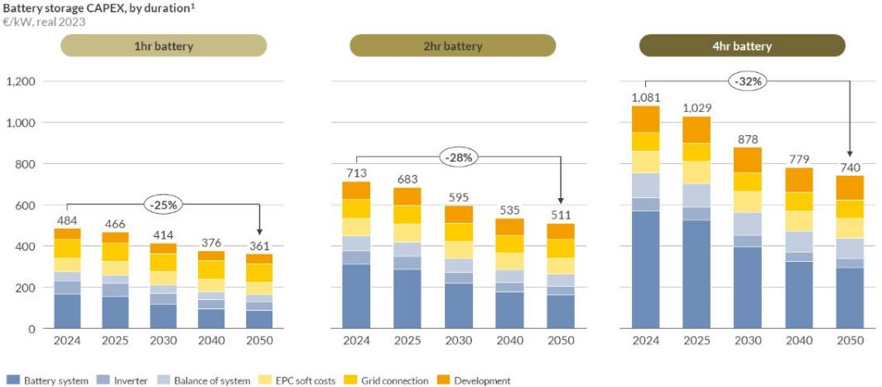
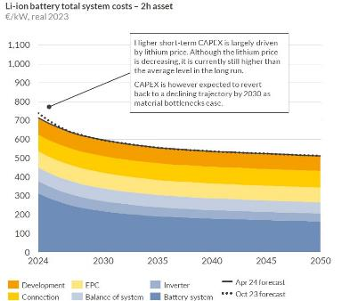
Πτωτική Τάση στο Κόστος Επένδυσης και Συντήρησης Συστημάτων Αποθήκευσης με Μπαταρίες
Κόστος επένδυσης για συστήματα αποθήκευσης με μπαταρίες (CAPEX), ανά διάρκεια αποθήκευσης (€/kW, σταθερές τιμές 2023)
Πρόβλεψη κόστους συστήματος μπαταρίας λιθίου – διάρκεια 2 ωρών
(€/kW, σταθερές τιμές 2023)
Το αυξημένο κόστος επένδυσης (CAPEX) σε βραχυπρόθεσμο ορίζοντα οφείλεται κυρίως στην τιμή του λιθίου. Παρότι η τιμή του λιθίου παρουσιάζει πτωτική τάση, παραμένει πάνω από τον μέσο όρο της τελευταίας δεκαετίας. Ωστόσο, το CAPEX αναμένεται να επανέλθει σε πτωτική πορεία μετά το 2030, καθώς υποχωρούν οι υλικοί περιορισμοί.
Το κόστος των συστημάτων αποθήκευσης με μπαταρίες (BESS) επηρεάζεται σε μεγάλο βαθμό από τη διάρκεια αποθήκευσης, η οποία αποτελεί βασικό τεχνικό χαρακτηριστικό των BESS.
Source: ΙΕΑ, NREL

Slide 27
Πτωτική Τάση στο Κόστος Επένδυσης και Συντήρησης Συστημάτων Αποθήκευσης με Μπαταρίες
Εξέλιξη κόστους επένδυσης (CAPEX) για συστήματα αποθήκευσης μεγάλης κλίμακας ($/kW)
Κόστος Li-ion Μπαταριών ($/kWh), 2018-2024
Εξέλιξη σταθερού κόστους λειτουργίας & συντήρησης (O&M) για συστήματα αποθήκευσης μεγάλης κλίμακας ($/kW-έτος)
Source: ΙΕΑ, NREL

Slide 28
Η σημασία της αποθήκευσης Υφιστάμενο πλαίσιο Αγοράς στην Ελλάδα
Παραγωγή ΑΠΕ και ΣΗΘΥΑ (GWh), Ιαν 2024 – Μαρ 2025
Αύξηση των ΑΠΕ, Συνθήκες Δικτύου και Δομή της Αγοράς
Το 2024 είχαμε 12.8 GW εγκατεστημένης ισχύος ΑΠΕ στο σύστημα.
Μάρτιος του 2025 είχαμε 14.65 GW εγκατεστημένης ισχύος ΑΠΕ στο σύστημα εκ των οποίων 5,3 GW είναι αιολικά και 8,83 GW Φ/Β.
Το 2024 η παράγωγή ΑΠΕ και ΣΗΘΥΑ έφτασε τις 25.5 TWh.
Μέχρι τον Μάρτιο του 2025 η παράγωγή ΑΠΕ και ΣΗΘΥΑ έφτασε τις 4,8 TWh.
Προβλήματα Δικτύου
Μέχρι σήμερα, το ελληνικό δίκτυο παραμένει υπερφορτωμένο σε ορισμένες περιοχές, ιδίως στην Πελοπόννησο.
Η περιορισμένη διασύνδεση επιδεινώνει τις επιπτώσεις της αναντιστοιχίας μεταξύ ζήτησης και παραγωγής, με την πρώτη να βρίσκεται κυρίως στο Βορρά και τη δεύτερη στο Νότο, με αποτέλεσμα την αύξηση των τιμών εξισορρόπησης (κόστος).
Source: HAEE

Slide 29
Η σημασία της αποθήκευσης Ανάγκη για Ενεργειακή Ευελιξία
Η αυξανόμενη διείσδυση αιολικών και Φ/Β στο σύστημα, σε συνδυασμό με την στοχαστικότατα τους, δημιουργεί υψηλότερες και πιο απρόβλεπτες απαιτήσεις εξισορρόπησης στο σύστημα.
Η μη-θερμική ευελιξία θεωρείται ως μια ικανή λύση χαμηλών εκπομπών $CO_{2}$ για τη διαχείριση των αιχμών και των απότομων μειώσεων της παραγωγής από ανανεώσιμες πηγές.
H απόσυρση των θερμικών παραγωγών και η αύξηση των ΑΠΕ σημαίνει μικρότερη αδράνεια στο δίκτυο, καθιστώντας το πιο ευάλωτο σε απρόβλεπτες μεταβολές της συχνότητας.
Οι εναπομείναντες θερμικοί σταθμοί λειτουργούν για λιγότερες ώρες στις χονδρικές αγορές ηλεκτρικής ενέργειας, αποτέλεσμα αυτού είναι οι διαχειριστές συστημάτων πιθανότατα να αντιμετωπίσουν ανεπαρκή παροχή από τους παραδοσιακούς παρόχους υπηρεσιών συστήματος, όπως η ρύθμιση της τάσης και η απόκριση συχνότητας.
Source: HAEE

Slide 30
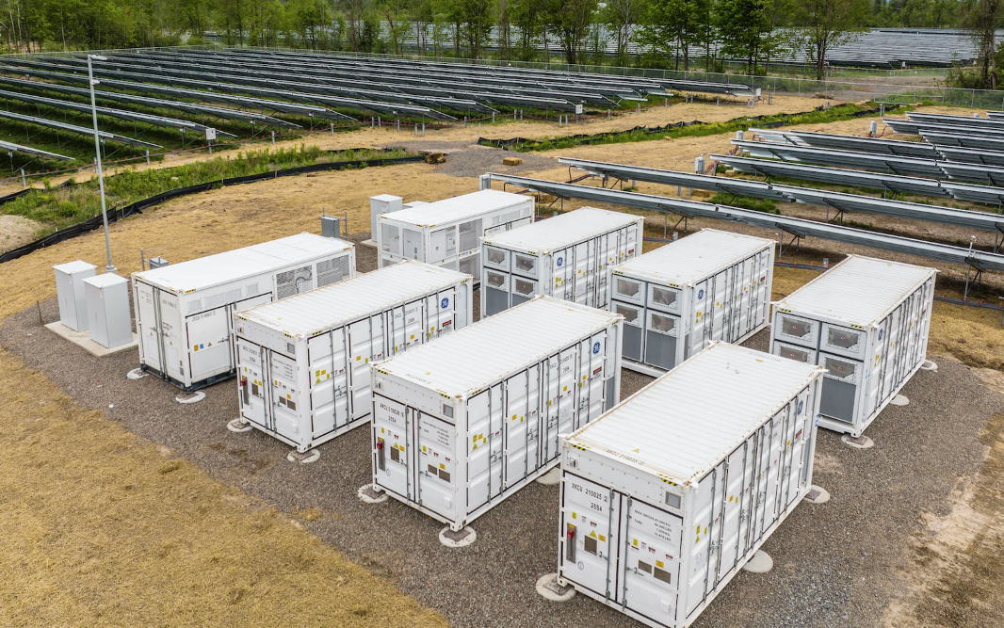
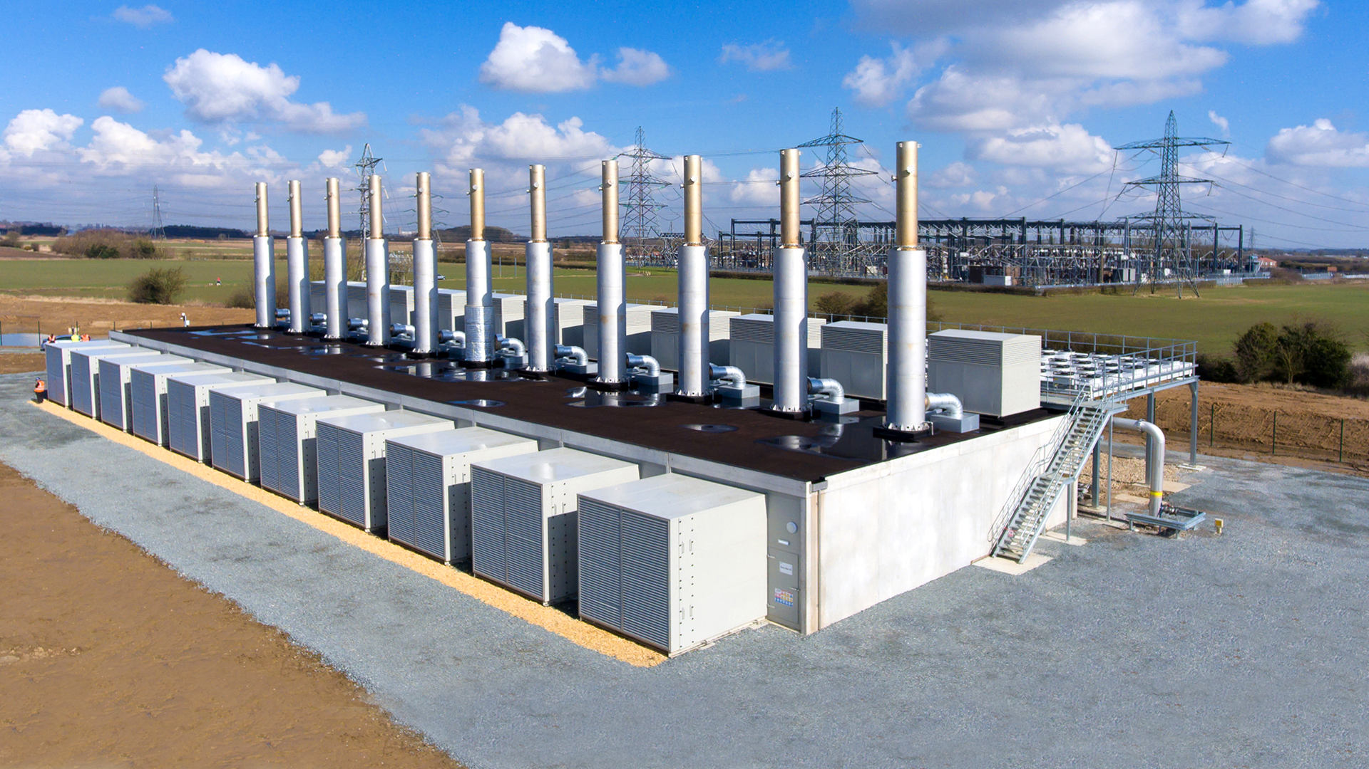
Η σημασία της αποθήκευσης Ανάγκη για Αποθήκευση μέσω μπαταριών
Μπαταρίες
Εν σύγκριση με άλλες μορφές ευελιξίας, οι μπαταρίες είναι:
Προσαρμοστικές & θεωρούνται σχετικά μικρής κλίμακας.
Μπορούν να αναπτυχθούν για την πρόσβαση σε πολλαπλές πηγές εσόδων.
Εκμεταλλεύονται σε μεγάλο βαθμό λόγω της έκρηξης των ηλεκτρικών οχημάτων.
Πτώση του κόστους κεφαλαίου και βελτιωμένη επιχειρηματική υπόθεση.
Gas peaking plants
Προσφέρουν παρόμοια οφέλη με τις μπαταρίες, αλλά:
Δεν προσφέρουν το ίδιο επίπεδο γρήγορης ευελιξίας με τις μπαταρίες.
Δεν είναι τόσο εύχρηστα.
Δεν θεωρούνται εξίσου χαμηλών εκπομπών $CO_{2}$.
Source: HAEE

Slide 31
Εφαρμογές Αποθήκευσης Ενέργειας
Παρόν
Ευστάθεια Συστήματος: Διασφάλιση ότι η εγγενής ανελαστικότητα της παροχής από ΑΠΕ δεν οδηγεί σε διακοπές ρεύματος.
Το σύστημα πρέπει να διατηρείται σε συχνότητα Δικτύου 50hz εξισορροπώντας το σε εθνικό επίπεδο, συμβάλλοντας στη διαχείριση των περιορισμών ανά περιοχή.
Μεσοπρόθεσμα
Επάρκεια Ηλεκτρικού Δικτύου: Η απαίτηση ώστε το δίκτυο να είναι σε θέση να παρέχει επαρκή ισχύ για την κάλυψη της ζήτησης ανά πάσα στιγμή.
Οι τεχνολογίες αποθήκευσης και η ευελιξία του δικτύου μπορούν να συμβάλουν στην επάρκεια του ηλεκτρικού δικτύου.
Μακροπρόθεσμα
Βιωσιμότητα ΑΠΕ:
Η επενδυτική υπόθεση για την ανάπτυξη των ανανεώσιμων πηγών ενέργειας και την επακόλουθη απανθρακοποίησης του Δικτύου βασίζεται στην ικανότητα παραγωγής θετικών οικονομικών αποδόσεων.
Η αποθήκευση μπορεί να μετατοπίσει την κατανάλωση από παραγωγή ΑΠΕ (χαμηλές τιμές και εκπομπές $CO_{2}$) σε περιόδους με τιμές αιχμής.
Source: HAEE

Slide 32
Συμμετοχή Μπαταριών σε Ροές Εσόδων
Οι μπαταρίες μπορούν να συμμετέχουν στη χονδρική αγορά ηλεκτρικής ενέργειας, τόσο σε επίπεδο αγοράς επόμενης μέρας, όσο και σε ενδοημερήσια βάση, εκμεταλλευόμενες τη μεταβλητότητα της αγοράς με την εκμετάλλευση των διαφορών ή των επαναδιαπραγματεύσεων της θέσης τους στην αγορά επόμενης μέρας, μέσω των ενδοημερίων αγορών.
Οι μπαταρίες μπορούν να συμμετέχουν σε διαφορετικό βαθμό σε κάθε μία από τις διάφορες ροές εσόδων.
Η συσσώρευση εσόδων μπορεί να στηρίξει την επενδυτική προοπτική μπαταριών στην Ελλάδα.
οι μπαταρίες μπορούν επίσης να αμείβονται για την παροχή επικουρικών υπηρεσιών.
Αυτές οι ροές εσόδων καθοδηγούνται από τις ανισορροπίες του συστήματος:
Εάν το σύστημα έχει χαμηλή αδράνεια (αδράνεια) ή υψηλή ανελαστικότητα, τότε υπάρχει η απαίτηση για μηχανισμούς εξισορρόπησης
Όσο πιο ανελαστικό είναι το σύστημα, τόσο μεγαλύτερες είναι οι απαιτήσεις εξισορρόπησης.
Έσοδα από Χονδρική Αγορά Ηλεκτρικής Ενέργειας
Έσοδα από Επικουρικές Υπηρεσίες (Ancillary Services)
Συνολικά Έσοδα
Source: HAEE

Slide 33
Αποτελέσματα Διαγωνισμών στην Ελλάδα
1^{η} Ανταγωνιστική Διαδικασία Επιτυχόντες
2^{η} Ανταγωνιστική Διαδικασία Επιτυχόντες
1^{η} Ανταγωνιστική Διαδικασία, Αύγουστος 2023
Επωνυμία Εταιρείας/Φυσικού Προσώπου | Μέγιστη Ισχύς (MW)
HELLENiQ RENEWABLES | 50
HELLENiQ RENEWABLES | 25
Μονοπρόσωπη Ανώνυμη Εταιρεία Διαχείρισης Ανανεώσιμων Πηγών Ενέργειας | 50
Μονοπρόσωπη Ανώνυμη Εταιρεία Διαχείρισης Ανανεώσιμων Πηγών Ενέργειας | 48
INTRA - S. ENERGY | 50
HELLENiQ RENEWABLES | 25
ΑΕΝΑΟΣ ΣΥΣΣΩΡΕΥΤΕΣ ΕΝΕΡΓΕΙΑΚΗ | 48
INTRA - S. ENERGY | 25
ΕΝΕΡΓΕΙΑΚΗ ΤΕΧΝΙΚΗ ΑΝΑΠΤΥΞΙΑΚΗ | 7.8
ΕΝΕΡΓΕΙΑΚΗ ΚΟΙΝΟΤΗΤΑ ΜΕ ΑΓΑΠΗ ΗΛΙΟΣ | 8
ENERGY BANK I | 49.9
INTRA - S. ENERGY | 25
Επωνυμία Εταιρείας/Φυσικού Προσώπου | Ισχύς (MW)
CNI ΕΝΕΡΓΕΙΑΚΗ | 25
ΤΕΡΝΑ | 40
AMBER-ENERGY Ι.Κ.Ε. | 18
MS FLORINA I | 22
MS FOKIDA I | 30
ΕΝΕΡΓΕΙΑΚΗ ΤΕΧΝΙΚΗ ΑΝΑΠΤΥΞΙΑΚΗ ΜΟΝΟΠΡΟΣΩΠΗ Α.Ε | 8.875
ENEL GREEN POWER HELLAS | 49
BAT. SOLAR Ι.Κ.Ε. | 49.9
CNI ΕΝΕΡΓΕΙΑΚΗ | 25
MS VIOTIA I | 20
ΗΡΩΝ | 12
12 έργα αποθήκευσης ενέργειας
Συνολική ανάθεση 411,79 ΜW
Μέση τιμή €49.748/MW ανά έτος
χαμηλότερη επιτυχής προσφορά ήταν €33.948/MW ανά έτος
Η υψηλότερη επιτυχής προσφορά ήταν €64.122/MW ανά έτος
2^{η} Ανταγωνιστική Διαδικασία, Φεβρουάριος 2024
Οι τρεις γύροι ανταγωνιστικής διαδικασίας το 2023 και 2024 αφορούσαν αποκλειστικά συστήματα αποθήκευσης ενέργειας
Υποβλήθηκαν 48 προτάσεις συνολικής ισχύος 1556 MW
11 επιλεγμένα έργα αποθήκευσης ενέργειας
Συνολική κατακύρωση 288,21 ΜW
Η χαμηλότερη επιτυχής προσφορά ήταν 44.000 €/MW ανά έτος
Η υψηλότερη επιτυχής προσφορά ήταν 49.917 €/MW ανά έτος
3^{η} Ανταγωνιστική Διαδικασία Επιτυχόντες
Επωνυμία Εταιρείας/Φυσικού Προσώπου | Μέγιστη Ισχύς (MW)
ΜΟΝΟΠΡΟΣΩΠΗ ΑΝΩΝΥΜΗ ΕΤΑΙΡΕΙΑ ΔΙΑΧΕΙΡΙΣΗΣ ΑΝΑΝΕΩΣΙΜΩΝ ΠΗΓΩΝ ΕΝΕΡΓΕΙΑΣ | 50
ΜΙΚΡΟ ΠΑΤΩΜΑ ΕΝΕΡΓΕΙΑΚΗ ΜΟΝΟΠΡΟΣΩΠΗ Α.Ε | 25
ΜΙΚΡΟ ΠΑΤΩΜΑ ΕΝΕΡΓΕΙΑΚΗ ΜΟΝΟΠΡΟΣΩΠΗ Α.Ε | 25
FARIA RENEWABLES ΑΕ | 50
HELLENiQ RENEWABLES ΜΟΝΟΠΡΟΣΩΠΗ ΑΝΩΝΥΜΗ ΕΤΑΙΡΕΙΑ | 25
HELLENiQ RENEWABLES ΜΟΝΟΠΡΟΣΩΠΗ ΑΝΩΝΥΜΗ ΕΤΑΙΡΕΙΑ | 25
ΗΛΙΟΘΕΜΑ ΕΝΕΡΓΕΙΑΚΗ ΜΟΝΟΠΡΟΣΩΠΗ ΑΝΩΝΥΜΗ ΕΤΑΙΡΕΙΑ | 10
MS FLORINA I ΜΟΝΟΠΡΟΣΩΠΗ ΑΝΩΝΥΜΗ ΕΤΑΙΡΕΙΑ | 20
ΑΡΚΑΔΙΑ STORAGE ΜΟΝΟΠΡΟΣΩΠΗ ΑΝΩΝΥΜΗ ΕΤΑΙΡΕΙΑ | 10
DISPATCH RENEWABLE ENERGY ΕΝΕΡΓΕΙΑΚΗ ΜΟΝΟΠΡΟΣΩΠΗ ΑΝΩΝΥΜΗ ΕΤΑΙΡΕΙΑ | 49
ΤΕΡΝΑ ΕΝΕΡΓΕΙΑΚΗ ΑΝΩΝΥΜΗ ΒΙΟΜΗΧΑΝΙΚΗ ΕΜΠΟΡΙΚΗ ΤΕΧΝΙΚΗ ΕΤΑΙΡΕΙΑ | 50
PLAIN SOLAR ΜΟΝΟΠΡΟΣΩΠΗ ΑΝΩΝΥΜΗ ΕΤΑΙΡΕΙΑ ΠΑΡΑΓΩΓΗΣ ΚΑΙ ΕΚΜΕΤΑΛΛΕΥΣΗΣ ΕΝΕΡΓΕΙΑΣ | 7,9
ATTICADCONE ΑΕ | 23,7
THESSDCONE Α Ε | 15,8
ECOSOLAR ΜΟΝΟΠΡΟΣΩΠΗ Ι.Κ.Ε. | 50
ΑΡΔΑΣΣΑ ENERGY Ι.Κ.Ε. | 18
AMBER-ENERGY ΜΟΝΟΠΡΟΣΩΠΗ ΙΚΕ | 50
SMART ENERGY SOLUTIONS Μ.Ι.Κ.Ε. | 50
3^{η} Ανταγωνιστική Διαδικασία, Ιανουάριος 2025
200 MW σε δημοπρασία
50 MW ανώτατο όριο ανά συμμετέχοντα
Επιδότηση CAPEX 200.000 €/MW
Μέγιστη τιμή προσφοράς 145.000 €/MW/έτος
4-ώρες (MWh/MW)
Διαγωνισμός standalone για προτεραιότητα όρων σύνδεσης, Ιούνιος 2025 ≈ 4,3 GW
Nέα πρόσκληση για εγκατάσταση αυτόνομων μπαταριών συνολικής ισχύος περί τα 2 GW, χωρίς κανενός είδους οικονομική ενίσχυση. (εκκρεμεί ΥΑ)
Source: ΡΑΑΕΥ

Slide 34
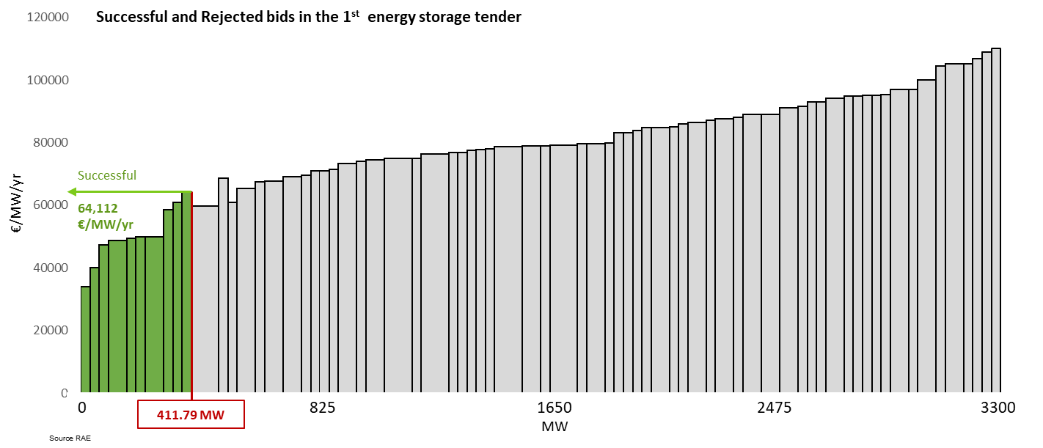
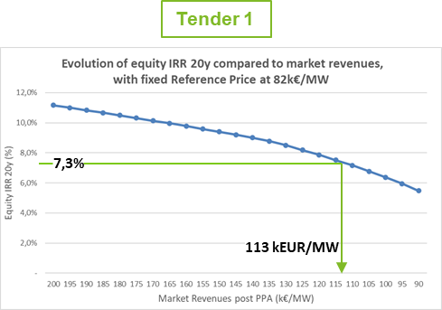
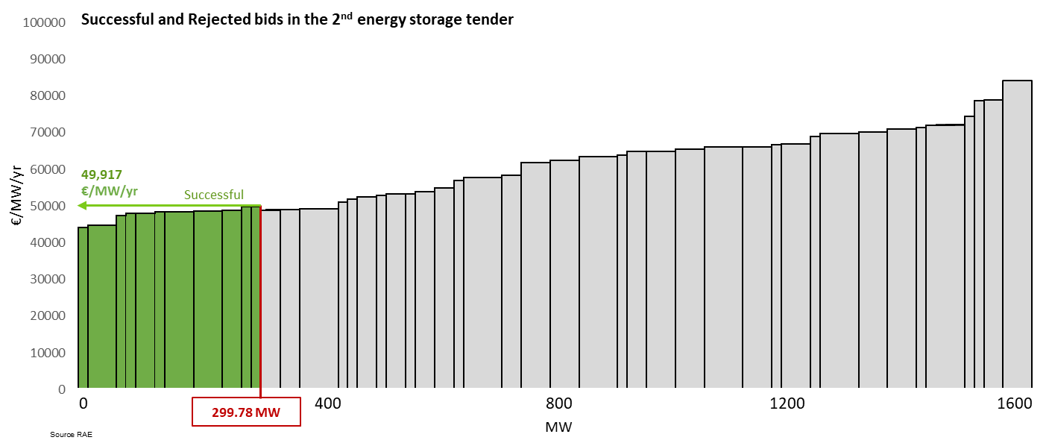
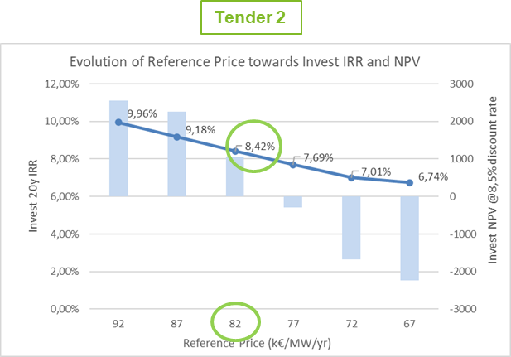
Ανταγωνιστικές Διαδικασίες Αποθήκευσης
Το CAPEX μειώθηκε κατά 25% μεταξύ των δύο ανταγωνιστικών διαδικασιών, επομένως δεν έχει σημασία αν η επιδότηση μειώθηκε από 200k€/MW σε 100k€/MW.
Source: ΡΑΑΕΥ

Slide 35
Empowering Tomorrow
June 2025

Slide 36
Southeast Europe’s leading downstream Group with presence along the energy value chain
Downstream
Upstream
New Energy
Refining, Supply &Trading
Petrochemicals
Marketing
E&P
RES
Power & Gas
17.4mtpa / 342kbpd refining capacity (GR) through 3 coastal refineries
c.7m M³ crude/product tank capacity
>60% of domestic market share
54% exports
~35% sold through own Marketing network
240kt capacity (PP)
33kt capacity (BOPP)
~80% vertical integration in propylene supply
>60% exports
Domestic
1,583 fuel stations (EKO and BP brands)
Leading position in GR Aviation and Bunkering
>30% market share
Developing e-mobility network
International
329 fuel stations
5 countries
6 offshore early exploration blocks in Greece (>54 K sq.km)
Partnership with ExxonMobil in 2 blocks
Seismic surveys completed in all licensed blocks
0.5 GW in operation, growing to >1 GW by 2026
5.2 GW pipeline
Presence in 3 countries in SEE
100% in Elpedison¹
852 MW CCGT capacity
>6% retail market share
~3 TWh production
E-mobility
Non-core assets
Developing a leading e-mobility platform
Divested from DEPA Commercial in Dec 2024
Revenue: 11,348
Adj. EBITDA: 795
Capital Employed: 2,538
Revenue: 300
Adj. EBITDA: 54
Capital Employed: 86
Revenue: 5,130
Adj. EBITDA: 124
Capital Employed: 683
Revenue: na
Adj. EBITDA: na
Capital Employed: na
Revenue: 60
Adj. EBITDA: 46
Capital Employed: 475
Elpedison Revenue: 1,261
Elpedison EBITDA: 43
Notes: ¹ Agreed to acquire the remaining 50% of the share capital of Elpedison - transaction expected to be completed in 3Q25
in €m, FY 24

Slide 37
Fit-for-purpose flexible corporate structure
Shareholding Structure
POIH¹
40.4%
GROWTHFUND¹
31.2%
Free Float
28.4%
HELLENiQ ENERGY Holdings
(ultimate Group parent, listed entity)
Specialist Group
Servicing Companies
Downstream
Upstream
New Energy
HELLENiQ PETROLEUM
Refining, Supply & Sales of Oil Products and
Petrochemicals
HELLENIC FUELS AND LUBRICANTS INDUSTRIAL AND COMMERCIAL S.A.
Domestic Marketing
HELLENiQ ENERGY International GmbH
International Marketing
HELLENiQ UPSTREAM HOLDINGS S.A.
E&P
HELLENiQ
Renewables S.A.
RES
Power & Gas²
Notes: ¹ POIH: Paneuropean Oil and Industrial Holdings (Cyprus) Limited; As of 31.12.2024, the Hellenic Republic Asset Development Fund (‘HRADF’) has been absorbed by the Hellenic Corporation of Assets and Participations S.A. (‘GROWTHFUND’). ² Agreed to acquire the remaining 50% of the share capital of Elpedison - transaction expected to be completed in 3Q25
¹

Slide 38
RES to grow significantly; SEE region with even higher RES growth, benefiting from conventional power phase-out and government policies
Wind and PV Installed Capacity (GW)
Natural resources and NECP¹ Policies to Drive RES Development
10%
CAGR
5%
CAGR
Greece has abundant wind and solar resources
+160%
+116%
1,700 kW/m² of global annual solar irradiation, the second highest in Europe
+600%
+366%
797 W/m² of wind power density, the highest in continental Europe
Investment support for different types of RES producers and Energy Storage
2022
2025
2030
2022
2025
2030
2022
2025
2030
2022
2025
2030
Greece
Romania
Other Balkans
Eurozone²
43%
76%
~100%
Grid development to accommodate energy transition
NECP¹ Targets
RES as % of gross electricity consumption
By 2022
By 2030
By 2050
Sources: WoodMac, NECP, European Commission Institute for Energy and Transport, IRENA. Notes: ¹ Revised Greek National Energy and Climate Plan, August 2024; ² Graphical representation not on scale.
Notes:
Sources: file://firmwide.corp.gs.com/ibdroot/projects/IBDLN/headship2023/915738_1/1.%20Library/03.%20Reports/Industry%20Reports/Greece%20RES%20Report%202020-2030.pdf

Slide 39
RES Business Unit Overview
2.

Slide 40
Growth in renewables, with a disciplined investment strategy to achieve attractive, low-risk returns
4
Well-positioned to build renewables, capturing the full yield of every project phase
Strategic considerations – aspiring to become one of the 2-3 top RES players in Greece
Diversification in a growing energy market:
Increasing trends towards electrification
Greece: favorable weather conditions (solar & wind), ambitious RES targets
SEE: less mature, fast growing markets offering superior returns
c.10%
Targeted returns for group capital deployed
Why RES
€200m
Target medium-term EBITDA contribution, matching contribution from industrial activities
Leading position in the Greek and regional energy market with established customer footprint and business integration value:
Technical competence & experience with large projects implementation
Long-term investment horizon; can act as consolidator
Strong market position in energy market
Synergies with downstream and utility businesses
5.2
GW
Diversified RES pipeline in Greece, Cyprus and Romania, of which 0.5 GW in advanced stage
Why HELLENiQ ENERGY
0.5 GW
Leading solar PV operator in Greece
0.15
GW
Capacity secured in storage auction
Use of existing assets, know-how, new corporate structure and partnerships to become a leading player in the Greek market:
Develop new projects at scale
M&A to complement portfolio with more mature assets
Leverage partnerships
Balanced mix among solar, wind and storage
Capital & return discipline; appropriate financing structure
>1GW
2026
RES capacity targets
(PV, onshore wind and storage)
Strategy
>2GW
2030
Appropriate capital structure supported by PF innovative facility, limiting own funds deployment
€766m

Slide 41
Renewables opportunity in the SEE region represents a green growth pillar for HELLENiQ ENERGY’s business model
4
Delivery of growth plan to achieve a material RES position in SEE
Diversified across technology, geography and revenue model
Young asset base (long average lifetime profile)
RES development funded through external PF debt, ringfencing RES capital structure from rest of the Group
Merchant
in MW
Romania
5%
Cyprus
4%
~1 GW*
~1 GW*
FiP/FiT/CFD
Wind
54%
PV
76%
cPPA
BESS
Greece
* operating / under construction / RTB¹
~4,600
~2,000
Well-balanced pipeline (5.1 GW), under various stages of development
Split by technology
Development stages
~1 GW
13%
30%
45%
6%
6%
~ 1,050
Early stage
Production license / environmental terms application
Environmental permit /
grid connection application
Advanced stage / RTB
Under construction
311
5.1 GW
49%
494
26%
Operating
Under construction
RTB¹
Advanced Stage
Operating by 2026
Additional pipeline
2030 Target
PV
Hybrid
Wind
Pumped Storage
41
BESS
Notes: ¹ RTB : Ready-To-Build

Slide 42
Νομοθετικό Πλαίσιο στην Ελλάδα

Slide 43
Εισαγωγή δυνατότητας εγκατάστασης σταθμού ΑΠΕ με μπαταρία
Κατηγορία σταθμών ΑΠΕ με μπαταρία «πίσω από τον μετρητή» (σταθμοί 11Α)
Οι σταθμοί της 11Α (BtM) είναι σταθμοί ΑΠΕ και μπορούν να αποζημιώνονται από τον ΕΛΑΠΕ.
Η μονάδα αποθήκευσης του σταθμού μπορεί να αποθηκεύει απορριπτόμενη ενέργεια από τις μονάδες ΑΠΕ του σταθμού.
Η αδειοδότησή τους είναι απλή. Αδειοδοτούνται ως κοινοί σταθμοί ΑΠΕ. Η προσθήκη μπαταρίας σε αδειοδοτημένες μονάδες ΑΠΕ απαιτεί μία απλή ενημέρωση της ΡΑΑΕΥ
Οι σταθμοί ΑΠΕ της κατηγορίας αυτής εμπίπτουν στην Ομάδα Δ1 της ΥΑ Προτεραιοτήτων του ΑΔΜΗΕ (ΥΑ ΥΠΕΝ/ΓΔΕ/84014/7123/12.08.2022)
Κατηγορία σταθμών ΑΠΕ με μπαταρία «μπροστά από τον μετρητή» (σταθμοί 11Β)
Οι σταθμοί της 11Α (BtM) είναι σταθμοί ΑΠΕ και μπορούν να αποζημιώνονται από τον ΕΛΑΠΕ.
Οι σταθμοί της 11Β (FtM) ΔΕΝ είναι σταθμοί ΑΠΕ και ΔΕΝ μπορούν να αποζημιώνονται από τον ΕΛΑΠΕ.
Είναι μονάδα αγοράς και δύναται να απορροφά «μαύρη» ενέργεια από το δίκτυο.
Η αδειοδότησή τους είναι πιο σύνθετη, καθώς θα πρέπει να συνοδεύεται από μία σειρά μελετών και προσομοιώσεων της αγοράς.
Οι σταθμοί ΑΠΕ της κατηγορίας αυτής εμπίπτουν στην Ομάδα Δ2 της ΥΑ Προτεραιοτήτων του ΑΔΜΗΕ (ΥΑ ΥΠΕΝ/ΓΔΕ/84014/7123/12.08.2022)
Απαιτείται να εγκριθεί νέο σχήμα ενίσχυσης από την ΕΕ εάν θέλουμε να χορηγηθούν ενισχύσεις στα έργα αυτά.
Source: ΑΔΜΗΕ

Slide 44
Εισαγωγή πλαισίου ενίσχυσης ΣΑΗΕ
Ενέργειες Πολιτείας
Αρχές του 2021 εκπονήθηκαν μελέτες που έδειξαν την βέλτιστη αναλογία σταθμών αποθήκευσης μικρής και μεγάλης χωρητικότητας.
Στο RRF (Ταμείο Ανάκαμψης και Ανθεκτικότητας) συμπεριλήφθηκε πρόβλεψη για χορήγηση επενδυτικής ενίσχυσης ύψους 200 + 250 εκ. € για την εγκατάσταση σταθμών αποθήκευσης ηλ. Ενέργειας (Μπαταρίες + ΑΤΣ Αμφιλοχίας).
Υποβλήθηκε επίσημη κοινοποίηση και λήφθηκε εγκριτική απόφαση της ΕΕ για χορήγηση ενίσχυσης (επενδυτικής και λειτουργικής) στον ΑΤΣ Αμφιλοχίας.
Παράλληλα εκκίνησε η διαδικασία κοινοποίησης στην ΕΕ σχήματος ενίσχυσης των ΣΑΗΕ (SA.64736).
Τον Σεπτέμβριο του έτους 2022 λήφθηκε η εγκριτική απόφαση για την χορήγηση ενίσχυση σε μεμονωμένους σταθμούς αποθήκευσης ηλεκτρικής ενέργειας (αποτέλεσε την 1η σχετική απόφαση στην ΕΕ).
Με την YA ΥΠΕΝ/ΔΗΕ/54536/1941/30.05.2022 ορίστηκε το πλαίσιο χορήγησης ενίσχυσης στον ΑΤΣ Αμφιλοχίας και με την ΥΑ ΥΠΕΝ/ΔΗΕ/55948/1087/20.05.2023 το πλαίσιο χορήγησης ενίσχυσης σε ΣΑΗΕ συσσωρευτών.
Source: ΡΑΑΕΥ

Slide 45
Βασικά σημεία εγκριτικής απόφασης ΕΕ (SA.64736 (2022/Ν) RRF Greece Financial support in favor of electricity storage facilities)
Θα χορηγηθεί επενδυτική και λειτουργική ενίσχυση, μετά από ανταγωνιστική διαδικασία υποβολής προσφορών, σε περίπου 900 MW σταθμών αποθήκευσης.
Θα πρέπει να διενεργηθούν τουλάχιστον 2 ή 3 ανταγωνιστικές διαδικασίες με την πρώτη να καλύπτει κατ’ελάχιστον το 40% της συνολικής δημοπρατούμενης ισχύος.
Η επενδυτική ενίσχυση μπορεί να είναι της τάξεως του 40-50% του CapEx.
Στην ανταγωνιστική διαδικασία οι κάτοχοι των ΣΑΗΕ υποβάλουν την τιμή αποζημίωσης που θέλουν να λαμβάνουν σε €/MW/έτος.
Η λειτουργική ενίσχυση χορηγείται για 10 έτη και συνάπτεται σχετικό CfD Επιλέγονται οι ΣΑΗΕ με τις χαμηλότερες προσφορές.
Οι ΣΑΗΕ που θα επιλεγούν θα πρέπει να συμμετέχουν στις αγορές ηλεκτρικής ενέργειας ενώ δεν επιτρέπεται να συνάψουν PPA με ιδιώτες.
Δεν επιτρέπονται οι «specific region» διαγωνισμοί παρά μόνο εάν υπάρχει σχετική μελέτη από τους Διαχειριστές και από τους πρώτους διαγωνισμούς δεν ικανοποιηθεί η σχετική απαίτηση.
Εάν οι ΣΑΗΕ δεν έχουν ικανοποιητική συμμετοχή στις αγορές ηλεκτρικής ενέργειας τότε η λειτουργική ενίσχυση που θα λαμβάνουν δύναται να περιορίζεται.
Ανώτερη τιμή προσφοράς (με βάση τα «κοινοποιημένα» κόστη) ορίστηκε 60.000 €/MW/έτος.
Ορίστηκε ελάχιστο ποσοστό 50% «oversubscription» στις ανταγωνιστικές διαδικασίες.
Ο συνολικός προϋπολογισμός του μέτρου εκτιμήθηκε σε 341 εκατ. ευρώ, συμπεριλαμβανομένης της επενδυτικής επιχορήγησης (200 εκατ. ευρώ) και της ετήσιας λειτουργικής ενίσχυσης (141 εκατ. ευρώ).
Υποχρέωση υιοθέτησης Μηχανισμού αποφυγής υπεραποζημίωσης.
Οι ΣΑΗΕ θα λάβουν ενίσχυση από RRF και από άλλες πηγές π.χ. ΣΔΑΜ.
Οι ΣΑΗΕ που θα επιλεγούν και θα λάβουν ενίσχυση πρέπει να έχουν τεθεί σε λειτουργία μέχρι 31.12.2025.
Source: ΡΑΑΕΥ

Slide 46
Βασικά σημεία ΥΑ για χορήγηση ενίσχυσης σε ΣΑΗΕ
Οι σταθμοί αποθήκευσης που εντάσσονται στο μέτρο πρέπει να ολοκληρωθούν και να τεθούν σε λειτουργία έως την 31η Δεκεμβρίου 2025. Με τροποποίηση της ΥΑ δόθηκε παράταση έως τον Απρίλιο 2026 για τα έργα του Γ' Διαγωνισμού.
Ειδικότερα, με την ΥΑ καθορίζονται:
Ο τρόπος διενέργειας των ανταγωνιστικών διαδικασιών υποβολής προσφορών, καθώς και το μοντέλο της δημοπρασίας,
O αριθμός των ανταγωνιστικών διαδικασιών υποβολής προσφορών ανά έτος,
Tο χρονοδιάγραμμα υλοποίησης των ανταγωνιστικών διαδικασιών
H τιμή εκκίνησης εκάστης ανταγωνιστικής διαδικασίας,
Tα όρια ισχύος συμμετοχής και κατακύρωσης στους συμμετέχοντες,
H ισχύς ΣΑΗΕ η οποία δημοπρατείται μέσω των ανταγωνιστικών διαδικασιών υποβολής προσφορών
Tα ελάχιστα αποδεκτά τεχνικά χαρακτηριστικά των ΣΑΗΕ,
O βαθμός αδειοδοτικής ωριμότητας των ΣΑΗΕ, οι οποίοι συμμετέχουν στις ανταγωνιστικές διαδικασίες,
Tο ύψος της επενδυτικής ενίσχυσης,
H διάρκεια χορήγησης της λειτουργικής ενίσχυσης,
Source: ΡΑΑΕΥ

Slide 47
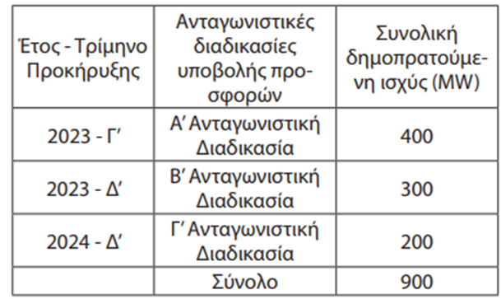
Στοιχεία διαγωνιστικών διαδικασιών για χορήγηση ενίσχυσης
Οι ανταγωνιστικές διαδικασίες διενεργούνται από την Ρ.Α.Α.Ε.Υ
Η δημοπρατούμενη ισχύς των Α’ και Β’ Ανταγωνιστικών Διαδικασιών κατανέμεται στο σύνολο του Ε.Σ.Μ.Η.Ε., πλην Κρήτης.
Η Γ’ Ανταγωνιστική Διαδικασία αφορά ειδικώς τις λιγνιτικές περιοχές ή άλλες περιοχές μετά από μελέτη του ΑΔΜΗΕ.
Προβλεπόμενες ανταγωνιστικές διαδικασίες:
Source: ΡΑΑΕΥ

Slide 48
Βασικά σημεία ανταγωνιστικών διαδικασιών (1/3)
Οι Ανταγωνιστικές Διαδικασίες διενεργούνται με τύπο δημοπρασίας ενός σταδίου υποβολής προσφορών (single-stage bidding).
Η οικονομική προσφορά διατυπώνεται σε (€/MW/έτος) και συνιστά το ετήσιο Έσοδο Αναφοράς του Σ.Α.Η.Ε.,
Το Ελάχιστο Ποσοστό Ανταγωνισμού κάθε Ανταγωνιστικής Διαδικασίας καθορίστηκε σε εκατό τοις εκατό (100%).
Σε κάθε Ανταγωνιστική Διαδικασία εφαρμόζεται όριο ελάχιστου αριθμού τεσσάρων (4) συμμετεχόντων, οι οποίοι δεν αποτελούν Συνδεδεμένα ή Συνεργαζόμενα μεταξύ τους Πρόσωπα
Οι Κάτοχοι των Ενισχυόμενων Σ.Α.Η.Ε. που επιλέγονται από την Α’ Ανταγωνιστική Διαδικασία έλαβαν επενδυτική ενίσχυση 200.000 ευρώ ανά μεγαβάτ (€/MW).
Λόγω των αποτελεσμάτων του Α’ Διαγωνισμού και μείωσης CapEx μπαταριών η επενδυτική ενίσχυση για τον Β’ Διαγωνισμό μειώθηκε σε 100.000 €/MW/έτος
Η επενδυτική ενίσχυση για τον Γ’ Διαγωνισμό ορίστηκε σε 200.000 €/MW/έτος
Τίθεται Ανώτατο όριο 100 MW στην Ισχύ Συμμετοχής έκαστου Σ.Α.Η.Ε.
Τίθεται Μέγιστο όριο Ισχύος Συμμετοχής ανά συμμετέχοντα σε κάθε Ανταγωνιστική Διαδικασία, το οποίο ορίζεται σε είκοσι πέντε τοις εκατό (25%) της δημοπρατούμενης ισχύος.
Ανώτατη επιτρεπόμενη τιμή προσφοράς για την Α’ και Β’ Ανταγωνιστική Διαδικασία καθορίστηκε σε 115.000€/MW/έτος
Ανώτατη επιτρεπόμενη τιμή προσφοράς για την Γ' Ανταγωνιστική Διαδικασία καθορίστηκε σε 145.000€/MW/έτος
Η Περίοδος Ενίσχυσης, εντός της οποίας καταβάλλεται λειτουργική ενίσχυση στους Ενισχυόμενους Σ.Α.Η.Ε., ορίζεται σε δέκα (10) έτη. Η Περίοδος Ενίσχυσης εκκινεί από την έκδοση της άδειας λειτουργίας των Σ.Α.Η.Ε., η οποία αποτελεί προϋπόθεση για την έναρξη καταβολής της λειτουργικής ενίσχυσης.
Source: ΡΑΑΕΥ

Slide 49
Βασικά σημεία ανταγωνιστικών διαδικασιών (2/3)
Οι Ενισχυόμενοι Σ.Α.Η.Ε. πρέπει να διαθέτουν μέγιστη ισχύ έγχυσης > 1 MW,
Η τεχνολογία αποθήκευσης του Σ.Α.Η.Ε. να είναι ώριμη τεχνολογικά
Ο Σ.Α.Η.Ε. να συνδέεται στο Ε.Σ.Μ.Η.Ε. και να διαθέτει την τεχνική δυνατότητα να συμμετέχει ως διακριτή οντότητα υπηρεσιών εξισορρόπησης στις αγορές ηλεκτρικής ενέργειας,
Οι Σ.Α.Η.Ε. που συμμετέχουν στην Α’ και στη Β’ Ανταγωνιστική Διαδικασία, διαθέτουν εγγυημένη (ωφέλιμη) χωρητικότητα διάρκειας τουλάχιστον δύο (2) ωρών (MWh/MW).
Για τους συμμετέχοντες Σ.Α.Η.Ε. στη Γ’ Ανταγωνιστική Διαδικασία, τίθεται απαίτηση ελάχιστης εγγυημένης χωρητικότητας διάρκειας τεσσάρων (4) ωρών (MWh/MW).
Δεν επιτρέπεται η χρήση second-life εξοπλισμού στους Ενισχυόμενους Σ.Α.Η.Ε.
Αν κατά τη δοκιμαστική λειτουργία δεν τηρείται οποιαδήποτε από τις απαιτήσεις η Ρ.Α.Α.Ε.Υ., με απόφασή της, δύναται να απεντάξει τον Ενισχυόμενο Σ.Α.Η.Ε. από το σχήμα ενίσχυσης και να καταπέσει η Εγγυητική Επιστολή Έντεχνης και Έγκαιρης Εκτέλεσης
Σε περίπτωση μη τήρησης των ελάχιστων τεχνικών χαρακτηριστικών, η οποία διαπιστώνεται στους περιοδικούς ελέγχους καθ’ όλη τη διάρκεια της Περιόδου Ενίσχυσης, η Ρ.Α.Α.Ε.Υ. δύναται να επιβάλλει κυρώσεις, οι οποίες περιλαμβάνουν τη μερική ή τη πλήρη κατάπτωση της Εγγυητικής Επιστολής Καλής Λειτουργίας και την απένταξη του Σ.Α.Η.Ε. από το σχήμα στήριξης,
Οι Ενισχυόμενοι Σ.Α.Η.Ε. της Α’ και της Β’ Ανταγωνιστικής Διαδικασίας δύνανται να συμμετέχουν στις Αγορές ηλεκτρικής ενέργειας είτε ως διακριτές οντότητες υπηρεσιών εξισορρόπησης, είτε εντός χαρτοφυλακίων τα οποία περιλαμβάνουν μόνο Ενισχυόμενους Σ.Α.Η.Ε. της Α’ και Β’ Ανταγωνιστικής Διαδικασίας΄(Γ’ Ανταγωνιστικής διαδικασίας διακριτά) και η συνολική μέγιστη ισχύς κάθε χαρτοφυλακίου είναι μικρότερη ή ίση των 50 MW.
Source: ΡΑΑΕΥ

Slide 50
Βασικά σημεία ανταγωνιστικών διαδικασιών (3/3)
Ενισχυόμενοι Σ.Α.Η.Ε. υποχρεούνται να παρέχουν κατά προτεραιότητα υπηρεσίες, όπως ενδεικτικά η αποσυμφόρηση των δικτύων με στόχο την αύξηση του περιθωρίου υποδοχής ισχύος Α.Π.Ε.,
Ο Κάτοχος του Ενισχυόμενου Σ.Α.Η.Ε. δε δύναται να προβεί σε απένταξη του Σ.Α.Η.Ε. από το σχήμα στήριξης πριν από τη λήξη της Περιόδου Ενίσχυσης.
Οι Ενισχυόμενοι Σ.Α.Η.Ε. δε δύνανται να προβούν σε μεταβολή της μέγιστης ισχύος έγχυσης ή της εγγυημένης χωρητικότητάς τους κατά τη διάρκεια της Περιόδου Ενίσχυσης.
Οι Κάτοχοι των Ενισχυόμενων Σ.Α.Η.Ε. οφείλουν να καταθέτουν στη Ρ.Α.Α.Ε.Υ., ετησίως καθ’ όλη τη διάρκεια της Περιόδου Ενίσχυσης, δήλωση στην οποία βεβαιώνουν ότι δεν έχουν στην κατοχή τους, οι ίδιοι και οι Συνδεδεμένες ή Συνεργαζόμενες με αυτούς Επιχειρήσεις:
(α) Ενισχυόμενους Σ.Α.Η.Ε. από την Α’ και τη Β’ Ανταγωνιστική Διαδικασία ισχύος μεγαλύτερης των 100 MW,
(β) Ενισχυόμενους Σ.Α.Η.Ε. από τη Γ’ Ανταγωνιστική Διαδικασία ισχύος μεγαλύτερης του 25% της δημοπρατηθείσας ισχύος στην εν λόγω Ανταγωνιστική Διαδικασία.
Σε περίπτωση παράβασης αυτού, η Ρ.Α.Α.Ε.Υ. δύναται να επιβάλλει κυρώσεις στον Κάτοχο του Ενισχυόμενου Σ.Α.Η.Ε., οι οποίες περιλαμβάνουν τη μερική ή πλήρη κατάπτωση των αντίστοιχων εγγυητικών επιστολών, την πλήρη απένταξη του Σ.Α.Η.Ε. από το καθεστώς ενίσχυσης, με καταγγελία της Σύμβασης Λειτουργικής Ενίσχυσής του από τον Διαχειριστή Α.Π.Ε. και Εγγυήσεων Προέλευσης, ή και άλλες κυρώσεις, σύμφωνα με τα ειδικότερα οριζόμενα στην Προκήρυξη της Ανταγωνιστικής Διαδικασίας.
Source: ΡΑΑΕΥ

Slide 51
Εγγυητικές Επιστολές
Για τη λήψη της επενδυτικής ενίσχυσης, ο Κάτοχος του Ενισχυόμενου Σ.Α.Η.Ε. υποχρεούται να καταθέσει Εγγυητική Επιστολή Έντεχνης και Έγκαιρης Εκτέλεσης, ίση με το ύψος της επενδυτικής ενίσχυσης που λαμβάνουν
Οι Κάτοχοι Ενισχυόμενων Σ.Α.Η.Ε. καταθέτουν Εγγυητική Επιστολή Καλής Λειτουργίας πριν από την έκδοση της άδειας λειτουργίας των έργων και ως προϋπόθεση για την έκδοση αυτής, η οποία εκδίδεται υπέρ του ΔΑΠΕΕΠ, έχει ισχύ για όλη την Περίοδο Ενίσχυσης και καταπίπτει υπέρ του ΥΛ Σ.Α.Η.Ε του ΕΛΑΠΕ.
Η Εγγυητική Επιστολή Έντεχνης και Έγκαιρης Εκτέλεσης επιστρέφεται στους Κατόχους Ενισχυόμενων Σ.Α.Η.Ε., αφού κατατεθεί η Εγγυητική Επιστολή Καλής Λειτουργίας.
Για Ενισχυόμενους Σ.Α.Η.Ε. που επιλέγονται από την Α’ , Β΄και Γ' Ανταγωνιστική Διαδικασία, η Εγγυητική Επιστολή Καλής Λειτουργίας ανέρχεται στο ποσό των 200.000 €/MW, 150.000 €/MW και 200.000 €/MW αντίστοιχα.
Με τη συμπλήρωση πέντε (5) ετών λειτουργίας το ύψος της Εγγυητικής Επιστολής Καλής Λειτουργίας απομειώνεται στο ήμισυ, ήτοι 100.000 €/MW και 75.000 €/MW αντίστοιχα. Η Εγγυητική Επιστολή Καλής Λειτουργίας επιστρέφεται στους Κατόχους Σ.Α.Η.Ε. εντός έξι (6) μηνών από τη λήξη της Περιόδου Ενίσχυσης.
Source: ΡΑΑΕΥ

Slide 52
Μεθοδολογία αποζημίωσης ΣΑΗΕ
Συνάπτεται Σύμβαση Λειτουργικής Ενίσχυσης Σ.Α.Η.Ε. μεταξύ του Κατόχου του Ενισχυόμενου Σ.Α.Η.Ε. και του ΔΑΠΕΕΠ
Συγκροτούνται Ομάδες Έργων στις οποίες εντάσσονται οι Ενισχυόμενοι Σ.Α.Η.Ε., καθώς και Σ.Α.Η.Ε. που δεν εντάσσονται στο καθεστώς ενίσχυσης, εφόσον διαθέτουν παραπλήσια με τους Ενισχυόμενους Σ.Α.Η.Ε. χαρακτηριστικά.
Ενισχυόμενοι Σ.Α.Η.Ε. που επιλέχθηκαν στην Α’ και στη Β’ Ανταγωνιστική Διαδικασία εντάσσονται σε κοινή Ομάδα Έργων, ενώ Ενισχυόμενοι Σ.Α.Η.Ε. που επιλέχθηκαν στη Γ’ Ανταγωνιστική Διαδικασία εντάσσονται σε διαφορετική Ομάδα.
Μη ενισχυόμενοι Σ.Α.Η.Ε., οι οποίοι συμμετέχουν στις Αγορές Ηλεκτρικής Ενέργειας εντασσόμενοι σε χαρτοφυλάκια, δεν λαμβάνονται υπόψη στους υπολογισμούς του πρώτου εδαφίου και δεν συμπεριλαμβάνονται στις Ομάδες Σ.Α.Η.Ε.
Η διάρκεια της Ρυθμιστικής Περιόδου δεν δύναται να υπερβαίνει τα τρία (3) έτη 1η ΡΠ εκκινεί την 1/1/2026
Η Ρ.Α.Α.Ε.Υ. ορίζει τα Εκτιμώμενα Έσοδα Αγορών της κάθε Ομάδας Έργων («ex-ante ΕΤΑ») για την επόμενη Ρυθμιστική Περίοδο, κατόπιν σχετικής εισήγησης του ΔΑΠΕΕΠ.
Source: ΡΑΑΕΥ

Slide 53
Μεθοδολογία αποζημίωσης ΣΑΗΕ – Κίνητρα και κυρώσεις
Παράδειγμα 1^{ο}:
Τιμή εκκίνησης διαγωνισμού 115.000 €/MW/y
Τιμή Προσφοράς Συμμετέχοντας = 45.000 €/MW/y
Τιμή "ex-post ETA" = 30.000 €/ΜW/y
Έσοδα Παραγωγού από αγορά = 34.000 €/MW/y
Τελικά έσοδα Παραγωγού = 15.000 €/MW/y + 34.000 €/MW/y = 49.000 €/MW/y
Παράδειγμα 2o:
Τιμή εκκίνησης διαγωνισμού 115.000 €/MW/y
Τιμή Προσφοράς Συμμετέχοντας = 1.000 €/MW/y
Τιμή "ex-post ETA" = 30.000 €/ΜW/y
Έσοδα Παραγωγού από αγορά = 31.000 €/MW/y
Τελικά έσοδα Παραγωγού = 31.000 €/MW/y - 29.000 €/MW/y = 2.000 €/MW/y
Source: ΡΑΑΕΥ

Slide 54
Μεθοδολογία αποζημίωσης ΣΑΗΕ
Το Εκτιμώμενο Έσοδο Αγορών Ομάδων Σ.Α.Η.Ε. για κάθε έτος y της επόμενης ΡΠ και Ομάδα j, EMRj,y, προσδιορίζεται κατά το Έτος Υπολογισμού λαμβάνοντας υπόψη το Καθαρό Έσοδο Αγοράς Σ.Α.Η.Ε. προηγούμενων ΡΠ, τις πρόσθετες υπηρεσίες που καλούνται να παράσχουν οι Ενισχυόμενοι Σ.Α.Η.Ε., τις εκτιμώμενες τιμές εκκαθάρισης των Αγορών Ηλεκτρικής Ενέργειας και όποιες άλλες παραμέτρους επηρεάζουν το έσοδο αυτό
O υπολογισμός του Εκτιμώμενου Εσόδου Αγορών Ομάδων Σ.Α.Η.Ε. πραγματοποιείται διακριτά για κάθε έτος της ΡΠ και δύναται να επικαιροποιείται εκτάκτως από τη Ρ.Α.Α.Ε.Υ. κατά τη διάρκεια της ΡΠ,
Η ανά έτος λειτουργική ενίσχυση, εκφρασμένη σε €/MW, υπολογίζεται διακριτά ανά Ενισχυόμενο Σ.Α.Η.Ε. πριν από την έναρξη της εκάστοτε Ρυθμιστικής Περιόδου, ως η διαφορά των Εκτιμώμενων Εσόδων Αγορών της Ομάδας Έργων («ex-ante ΕΤΑ»), στην οποία αυτός εντάσσεται, από το Έσοδο Αναφοράς του.
Η Αρχικά Απαιτούμενη Ενίσχυση Σ.Α.Η.Ε. του έτους y, εκφρασμένη σε €/ΜW, υπολογίζεται διακριτά ανά Ενισχυόμενο Σ.Α.Η.Ε. i (ExAOAi,y – Ex Ante Operating Aid) ως η διαφορά του Εκτιμώμενου Εσόδου Αγορών της Ομάδας Έργων στην οποία αυτός εντάσσεται (EMRj,y) από το Έσοδο Αναφοράς του συγκεκριμένου έργου
Τυχόν επενδυτική, λειτουργική ή άλλου είδους ενίσχυση, απομειώνουν ισόποσα το ετήσιο Έσοδο Αναφοράς του σταθμού, με επιτόκιο αναγωγής 8%
Οι χρεοπιστώσεις των ποσών της λειτουργικής ενίσχυσης πραγματοποιούνται σε μηνιαία βάση από τον ΔΑΠΕΕΠ
Source: ΡΑΑΕΥ

Slide 55
Μεθοδολογία αποζημίωσης ΣΑΗΕ
Υπολογίζονται από ΡΑΑΕΥ τα Απολογιστικά Έσοδα Αγορών της κάθε Ομάδας Έργων («ex-post ΕΤΑ»), λαμβάνοντας υπόψη το Καθαρό Έσοδο Αγοράς του συνόλου των ΣΑΗΕ της κάθε Ομάδας Έργων, κατόπιν εισήγησης του ΔΑΠΕΕΠ.
Το Καθαρό Έσοδο Αγοράς Σ.Α.Η.Ε. υπολογίζεται σε €/MW για το σύνολο των έργων της κάθε Ομάδας, ως το πηλίκο του αθροίσματος των καθαρών εσόδων όλων των Σ.Α.Η.Ε. της Ομάδας (σε €) προς το άθροισμα της Ισχύος Συμμετοχής των Σ.Α.Η.Ε. αυτών (σε MW),
Εάν τα Απολογιστικά Έσοδα Αγορών Ομάδας Έργων («ex-post ΕΤΑ») προκύψουν χαμηλότερα από τα Εκτιμώμενα Έσοδα Αγορών («ex-ante ΕΤΑ») της συγκεκριμένης Ομάδας, οι Κάτοχοι Ενισχυόμενων Σ.Α.Η.Ε. της συγκεκριμένης Ομάδας πιστώνονται τη διαφορά σε ποσοστό 100% με δαπάνη του ΥΛ Σ.Α.Η.Ε του ΕΛΑΠΕ.
Όταν καταστούν διαθέσιμα τα απολογιστικά στοιχεία λειτουργίας των Σ.Α.Η.Ε., η ετήσια λειτουργική ενίσχυση εκάστου Ενισχυόμενου Σ.Α.Η.Ε. εκκαθαρίζεται,
Εάν τα Απολογιστικά Έσοδα Αγορών Ομάδας Έργων προκύψουν υψηλότερα των Εκτιμώμενων Εσόδων Αγορών της αντίστοιχης Ομάδας, οι Κάτοχοι Ενισχυόμενων Σ.Α.Η.Ε. της συγκεκριμένης Ομάδας επιστρέφουν το σύνολο της διαφοράς στον ΥΛ Σ.Α.Η.Ε.
Κατά το Έτος Υπολογισμού (τελευταίο έτος της τρέχουσας κάθε φορά ΡΠ, κατά το οποίο διενεργούνται οι υπολογισμοί που αφορούν την επόμενη ΡΠ) καθορίζεται το Εκτιμώμενο Έσοδο Αγορών και η Αρχικά Απαιτούμενη Ενίσχυση για κάθε έτος της προσεχούς ΡΠ και λαμβάνει χώρα η εκκαθάριση της Αναπροσαρμογής Απαιτούμενης Ενίσχυσης Σ.Α.Η.Ε. κατά τα τρία (3) προηγούμενα πλήρη έτη, ήτοι, τα δύο (2) πρώτα έτη της τρέχουσας ΡΠ και το τελευταίο της προηγούμενης ΡΠ.
Source: ΡΑΑΕΥ

Slide 56
Μεθοδολογία αποζημίωσης ΣΑΗΕ – Κίνητρα και κυρώσεις
Τυχόν απόκλιση μεταξύ του διακριτού Καθαρού Εσόδου Αγοράς κάθε Ενισχυόμενου Σ.Α.Η.Ε. και των Απολογιστικών Εσόδων Αγορών της Ομάδας Έργων («ex-post ETA») στην οποία αυτός ανήκει, δεν λαμβάνεται υπόψη στον υπολογισμό της λειτουργικής ενίσχυσης του Σ.Α.Η.Ε.
Το κατ’ έτος επιτρεπόμενο έσοδο κάθε Ενισχυόμενου Σ.Α.Η.Ε. τροποποιείται με την εφαρμογή κινήτρων για την επίτευξη κατά το δυνατόν αποδοτικότερης συμμετοχής του Σ.Α.Η.Ε. στις Αγορές ηλεκτρικής ενέργειας. Ο Μηχανισμός Κινήτρων Αποδοτικής Δραστηριοποίησης περιλαμβάνεται στη Μεθοδολογία Ετήσιας Ενίσχυσης Σ.Α.Η.Ε., που καθορίζεται με απόφαση της Ρ.Α.Α.Ε.Υ.,
Το 100% της θετικής ή αρνητικής διαφοράς μεταξύ των Εσόδων Αγοράς επιμέρους έργων και της Ομάδας αυτών αναλαμβάνεται πλήρως από τους Ενισχυόμενους Σ.Α.Η.Ε., ως κίνητρο για την αποδοτική δραστηριοποίησή τους στις Αγορές ηλεκτρικής ενέργειας.
Η Ρ.Α.Α.Ε.Υ. διατηρεί το δικαίωμα να μειώνει την ετήσια ενίσχυση κατά την εκκαθάρισή για κάθε ενισχυόμενο ΣΑΗΕ εάν διαπιστώσει σημαντική συστηματική διαφορά μεταξύ των εσόδων αγοράς των ΣΑΗΕ μεταξύ τους ή από τα εκτιμώμενα έσοδα της Ομάδας ΣΑΗΕ
Source: ΡΑΑΕΥ

Slide 57
Νομοθετικές Εξελίξεις (Νόμος 5151/2024)
Πλαίσιο και Σκοπός
Τα δύο άρθρα (Άρ.40 & Άρ.41) τροποποιούν τον Νόμο 4685/2020, επικεντρώνοντας στον εκσυγχρονισμό του ρυθμιστικού πλαισίου για την αποθήκευση ενέργειας και την ενίσχυση της ενσωμάτωσης των ΑΠΕ στην Ελλάδα.
Άρθρο 40:
Διευκολύνει την ενσωμάτωση αποθήκευσης ενέργειας σε νέους και υφιστάμενους Φ/Β σταθμούς.
Εξασφαλίζει απλοποιημένες διαδικασίες αδειοδότησης για τεχνικές αναβαθμίσεις.
Εισάγει ένα μοντέλο αποζημίωσης βάσει αγοράς για την ενέργεια που διοχετεύεται στο δίκτυο από μονάδες αποθήκευσης.
Καθορίζει όρια χωρητικότητας (600 MW) και πρότυπα ασφαλείας για εγκαταστάσεις αποθήκευσης.
Άρθρο 41:
Θέτει τα θεμέλια για αυτόνομα έργα αποθήκευσης, επιτρέποντας ταχύτερες εγκρίσεις σύνδεσης και ευελιξία στην αδειοδότηση.
Ορίζει ότι με ΥΑ θα δημοσιευτεί πρόσκληση για την υποδοχή αιτήσεων για την κατά προτεραιότητα χορήγηση ΟΠΣ σε μεμονωμένους σταθμούς αποθήκευσης ηλ. ενέργειας
Η ΥΑ θα καθορίζει κριτήρια υποβολής αιτήσεων, τεχνικές προδιαγραφές και κανόνες προτεραιοποίησης για την επιλογή των έργων.
Source: ΡΑΑΕΥ

Slide 58
Ευχαριστούμε για την προσοχή σας!

